Slide 1
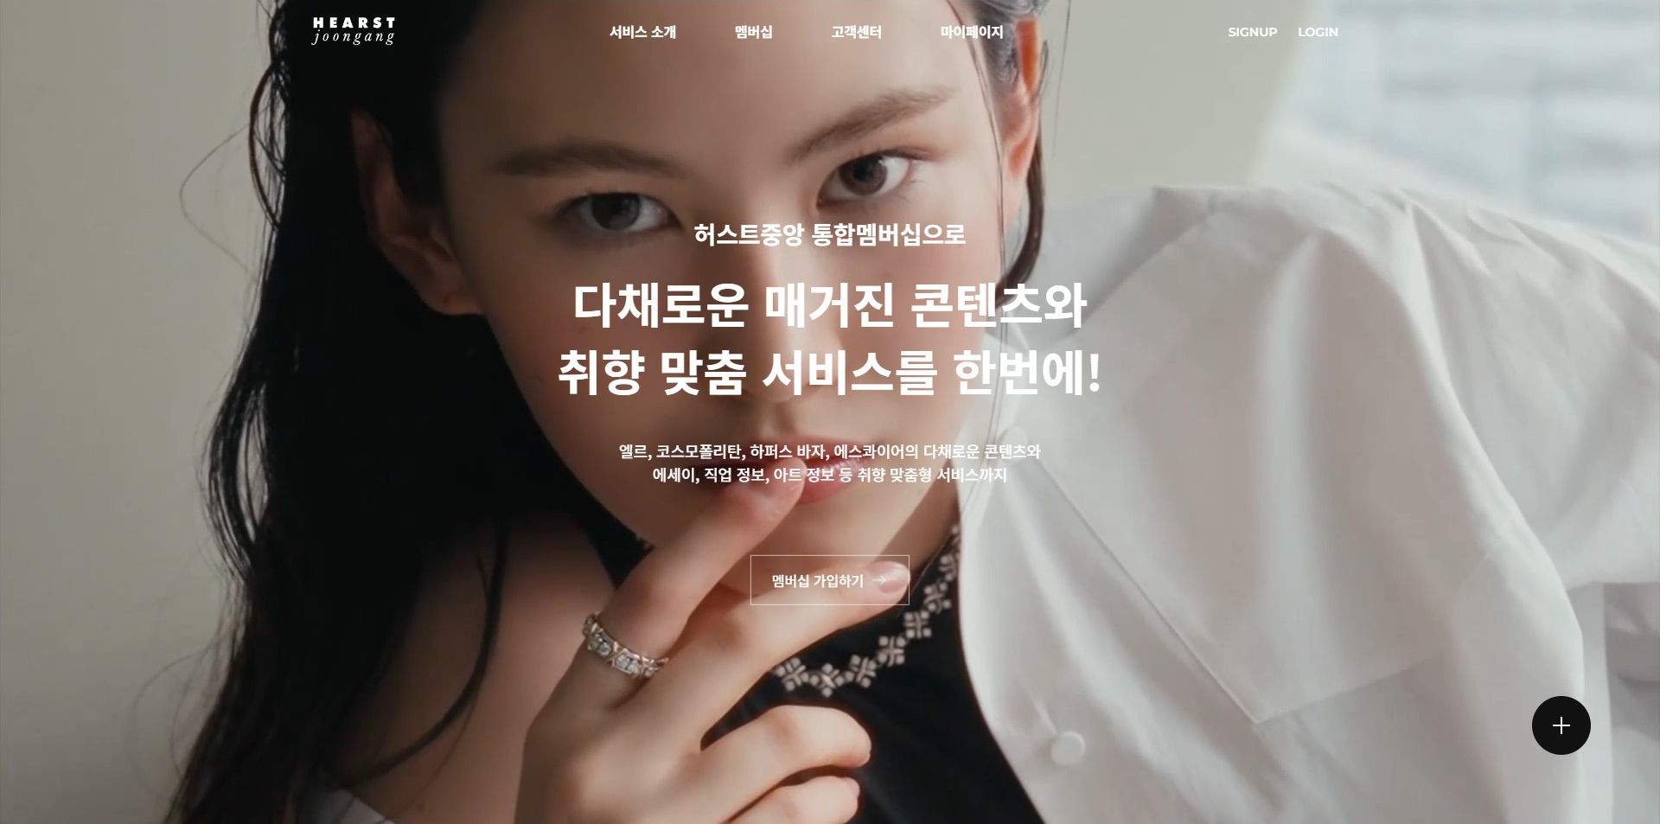
허스트중앙

Slide 2
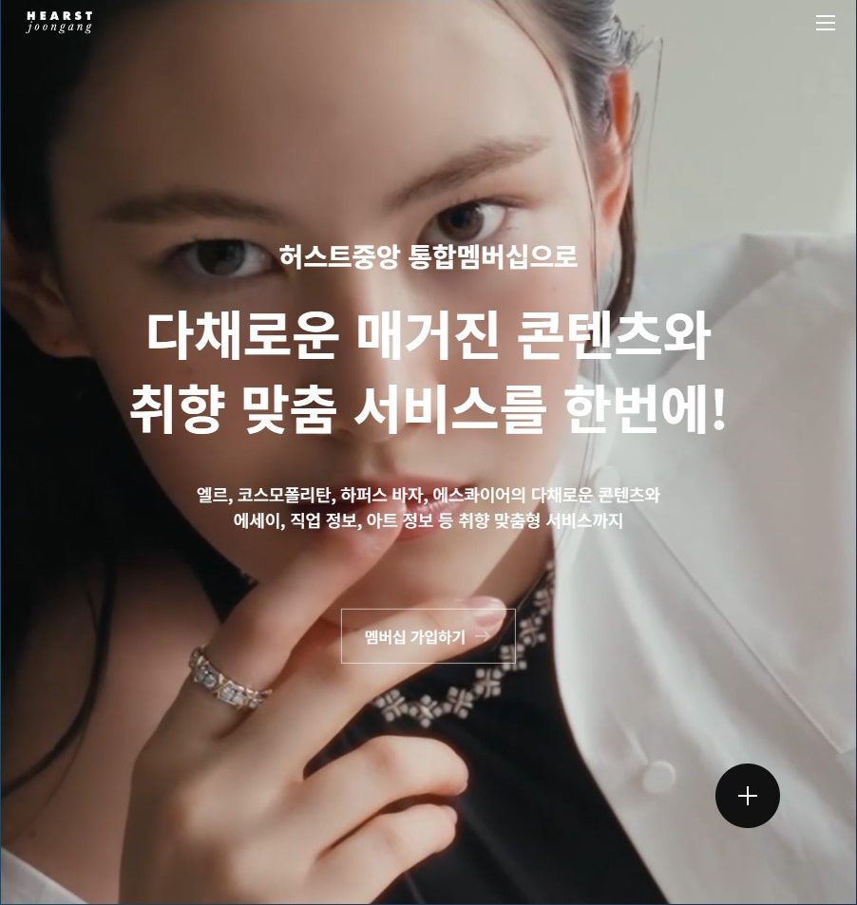
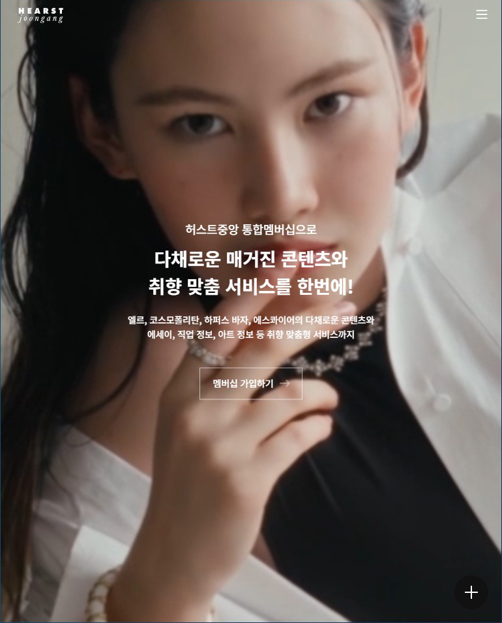
1920px
900px
768px
· 첫 화면에 영상을 사용해 사용자의 관심 유발
· 사용자 편의성을 고려하여 기기의 해상도에 맞춰 변화하는 반응형 웹사이트
· 기존 웹사이트에 반영된 반응형 설정의 일부에 오류가 있어 매끄럽게 수정

Slide 3
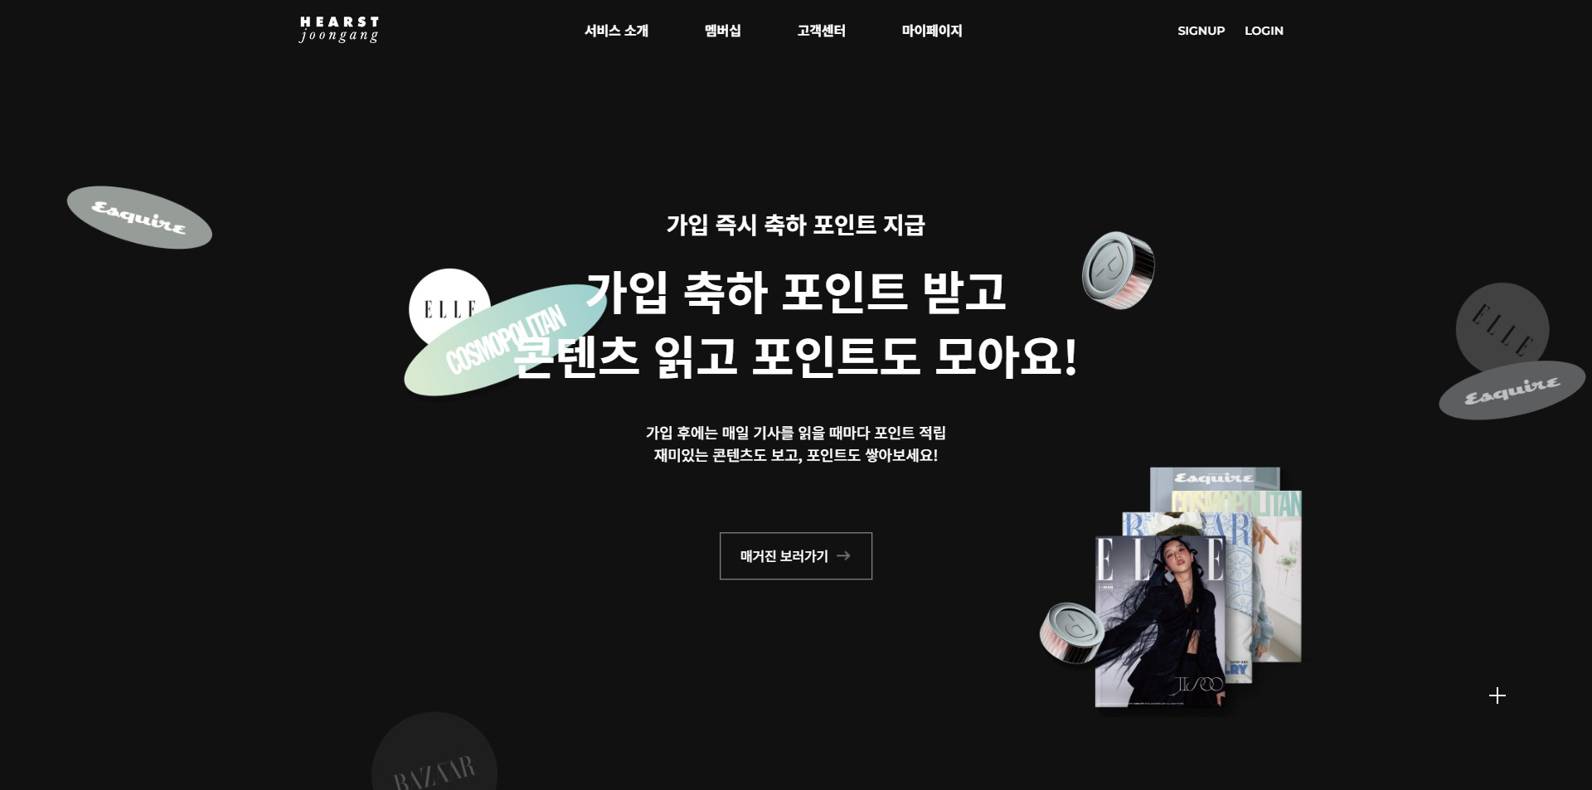
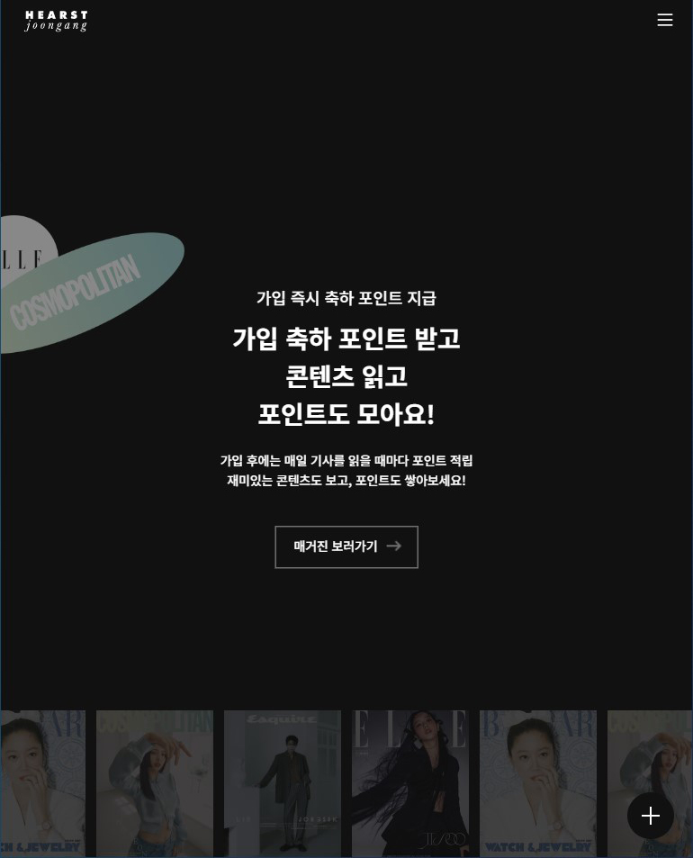
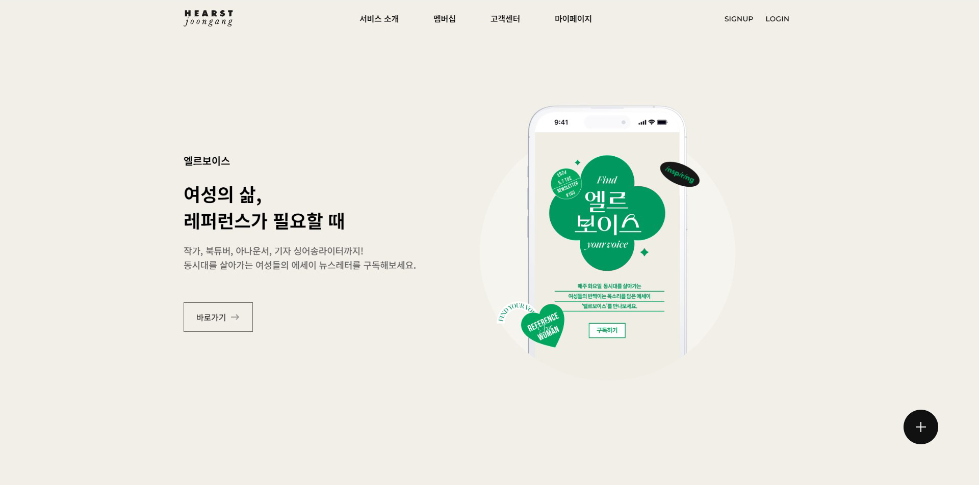
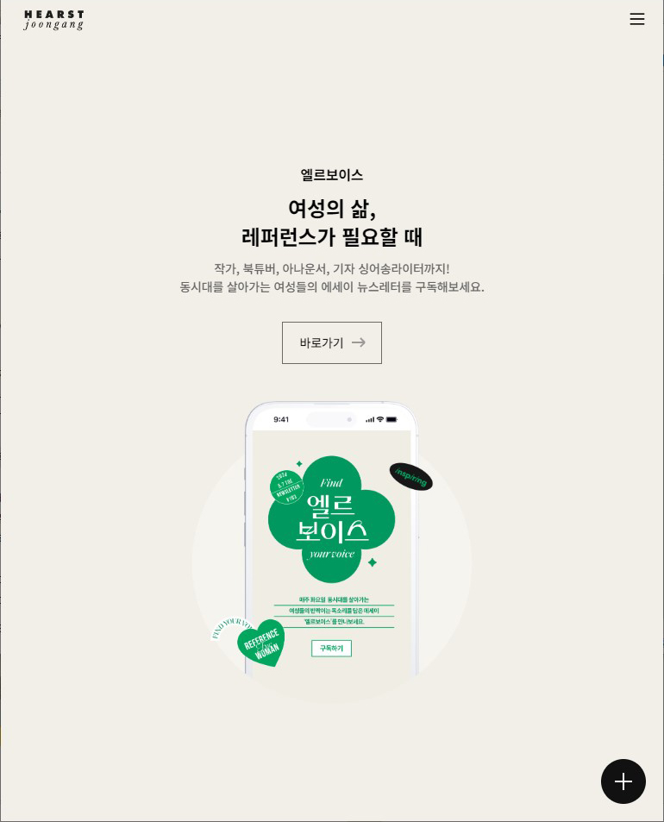
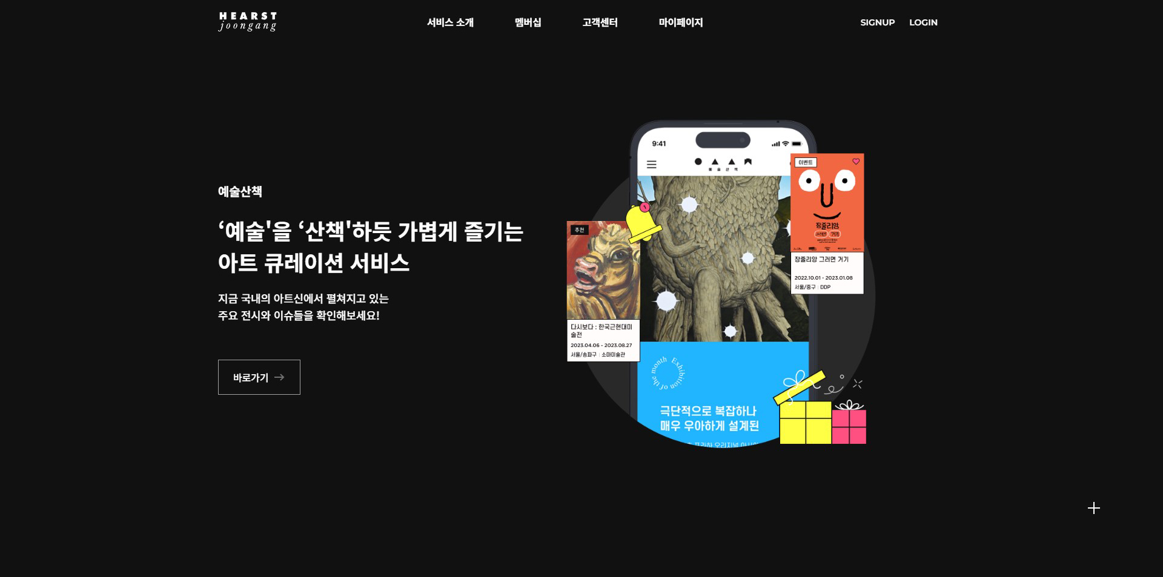
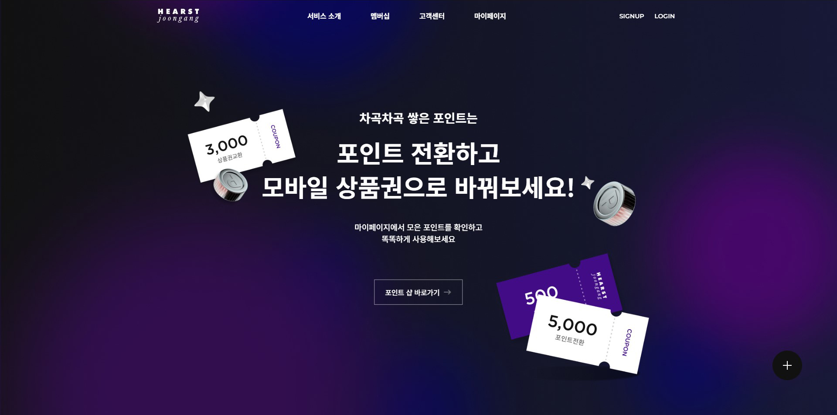
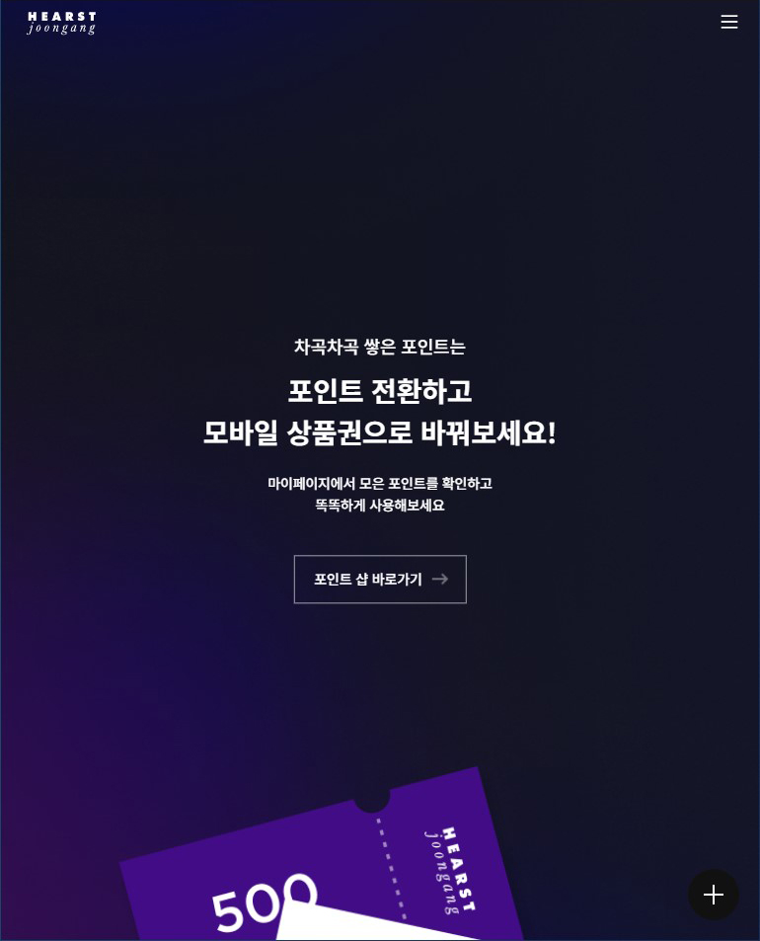
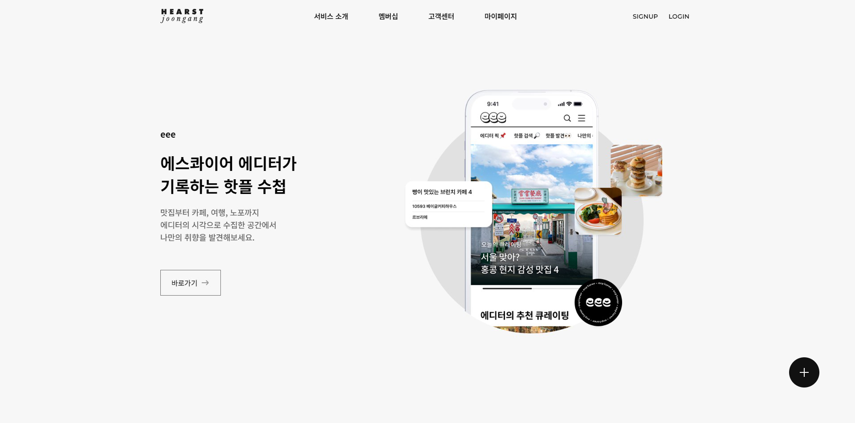
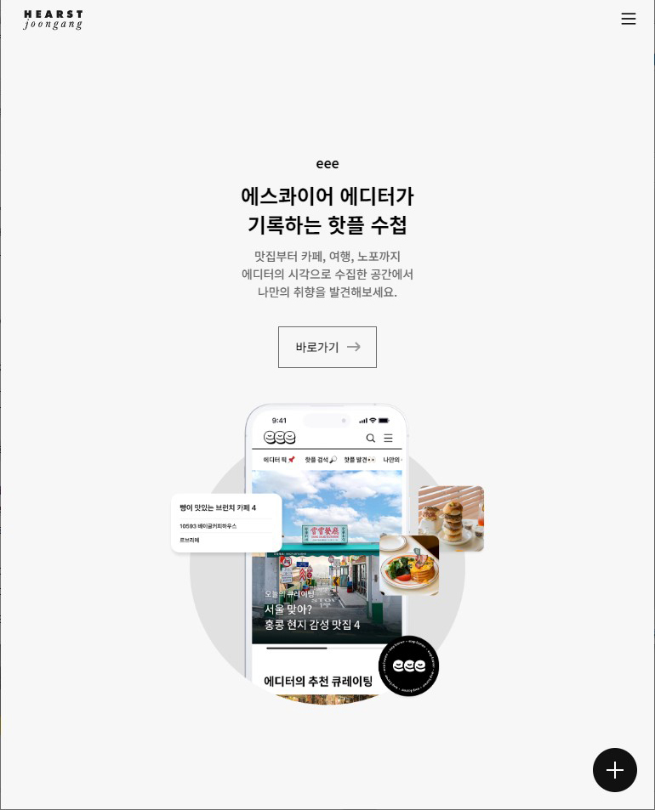
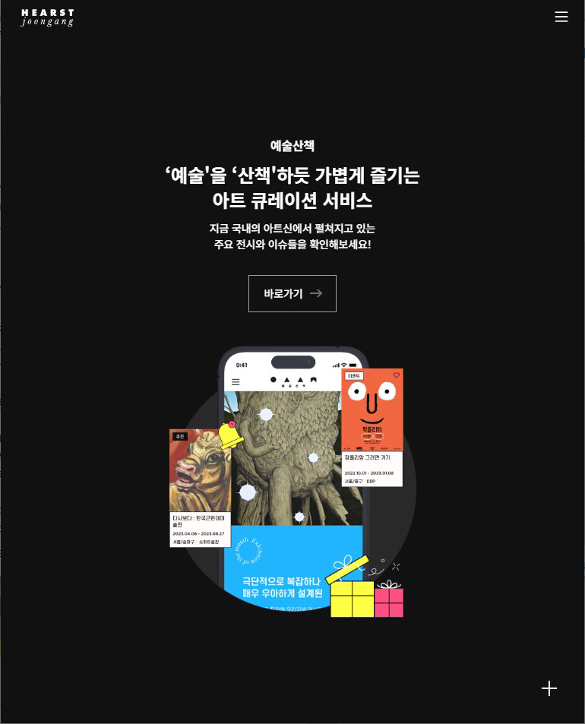
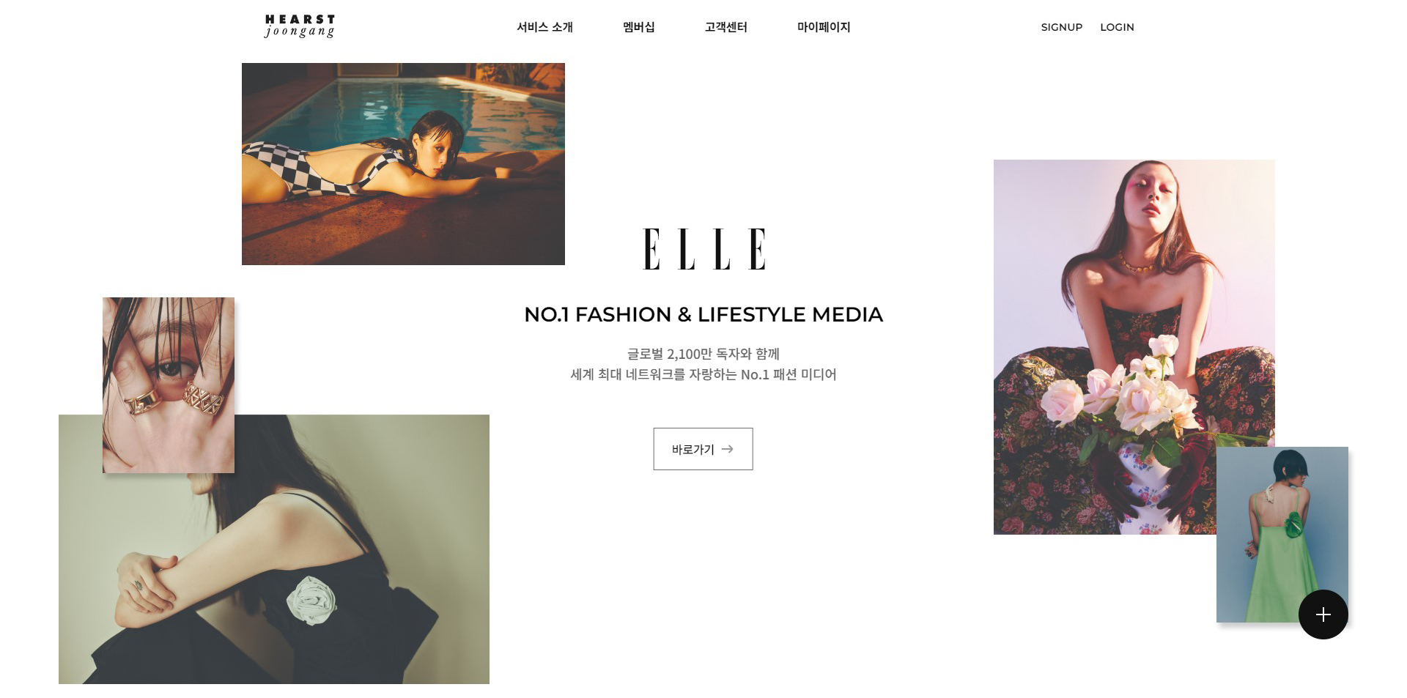
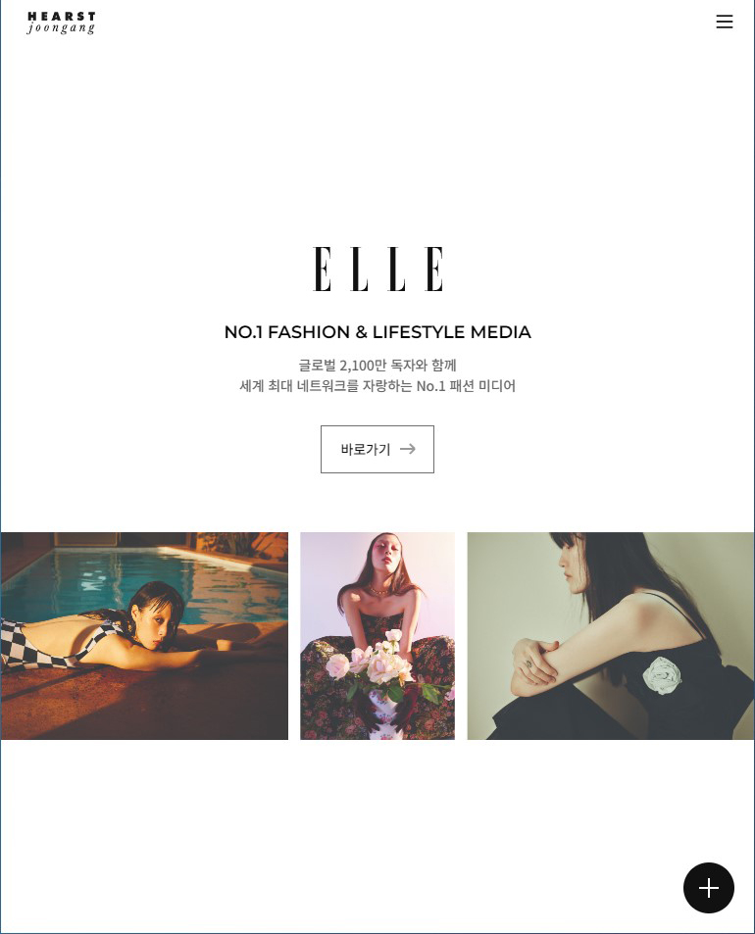
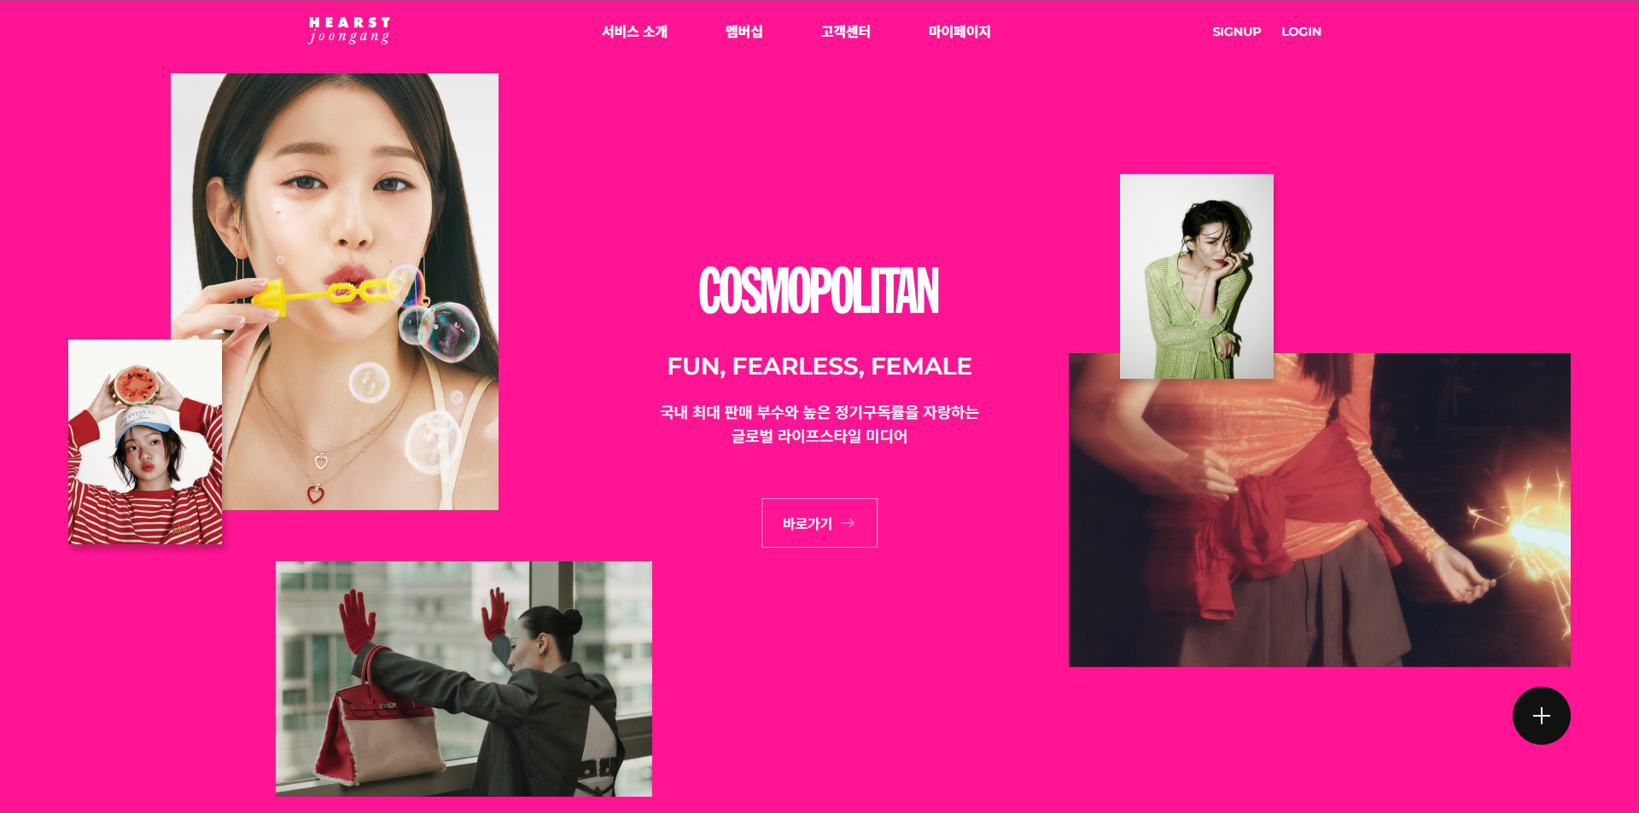
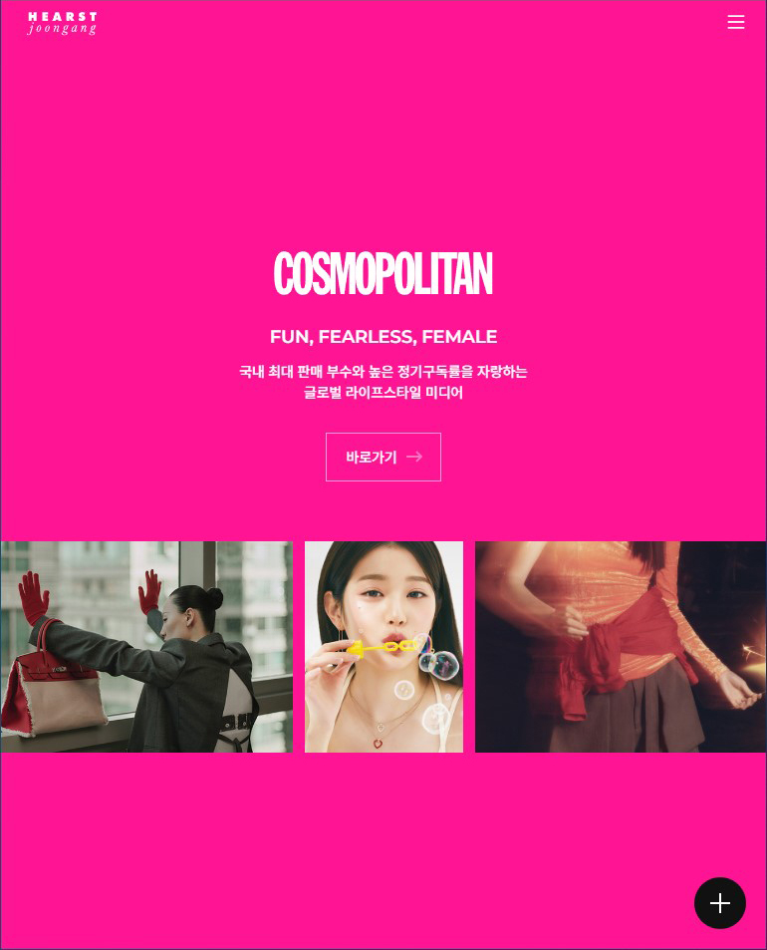
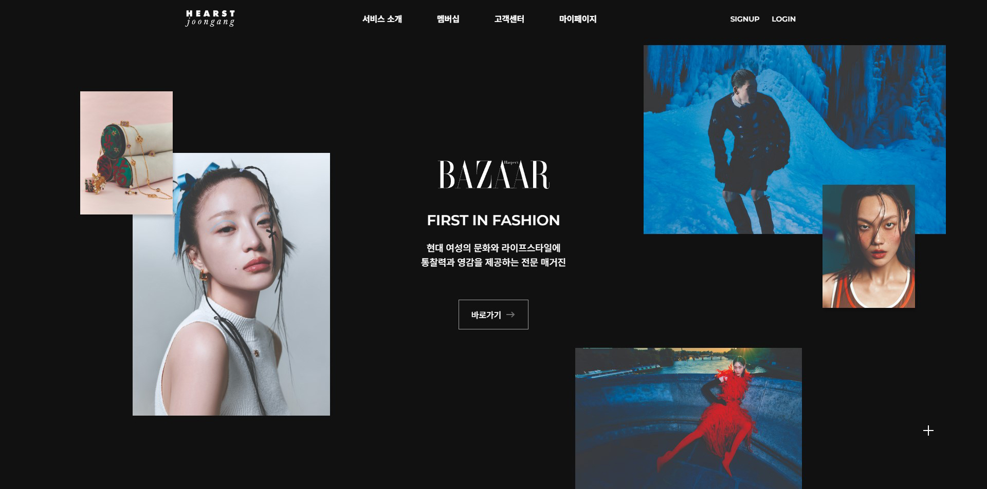
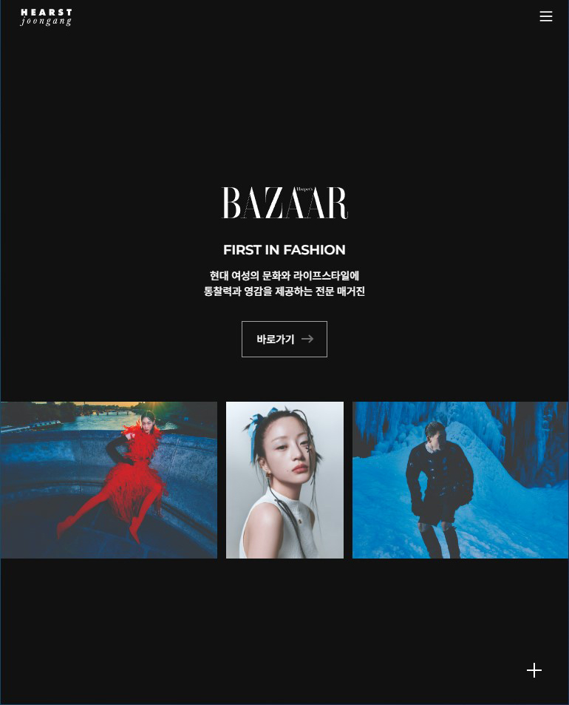
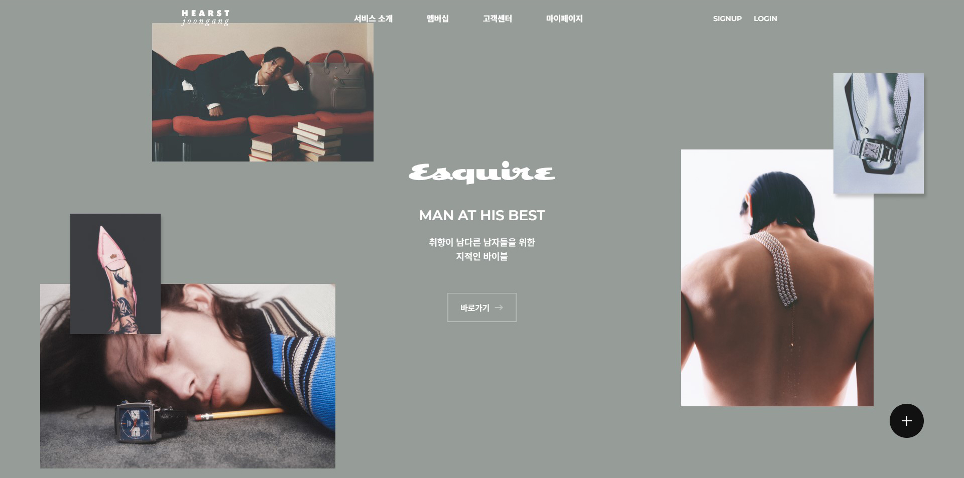
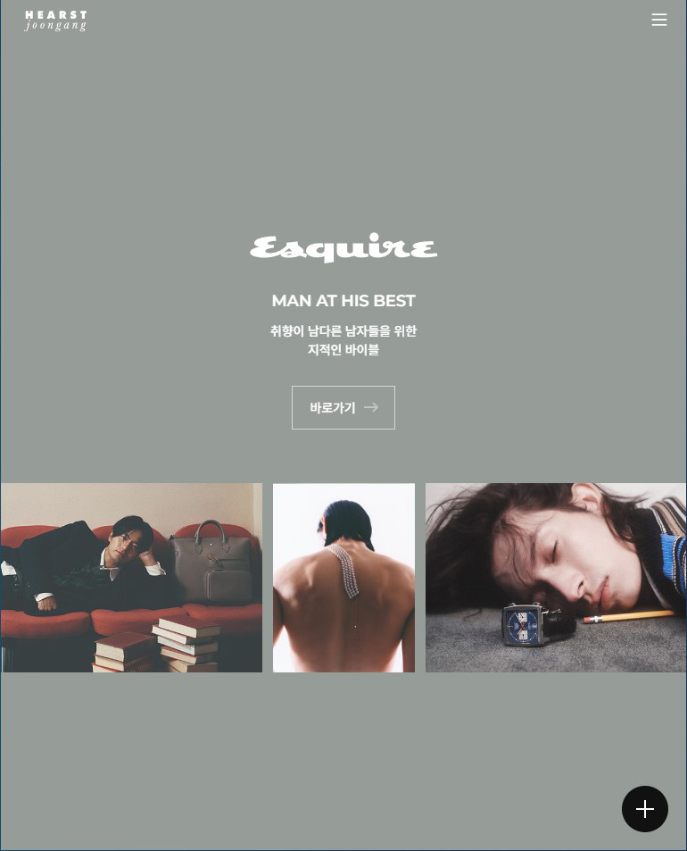
· 태블릿이나 모바일 기기의
낮은 해상도에서 가독성을
높이기 위해 반응형으로 재구성

Slide 4
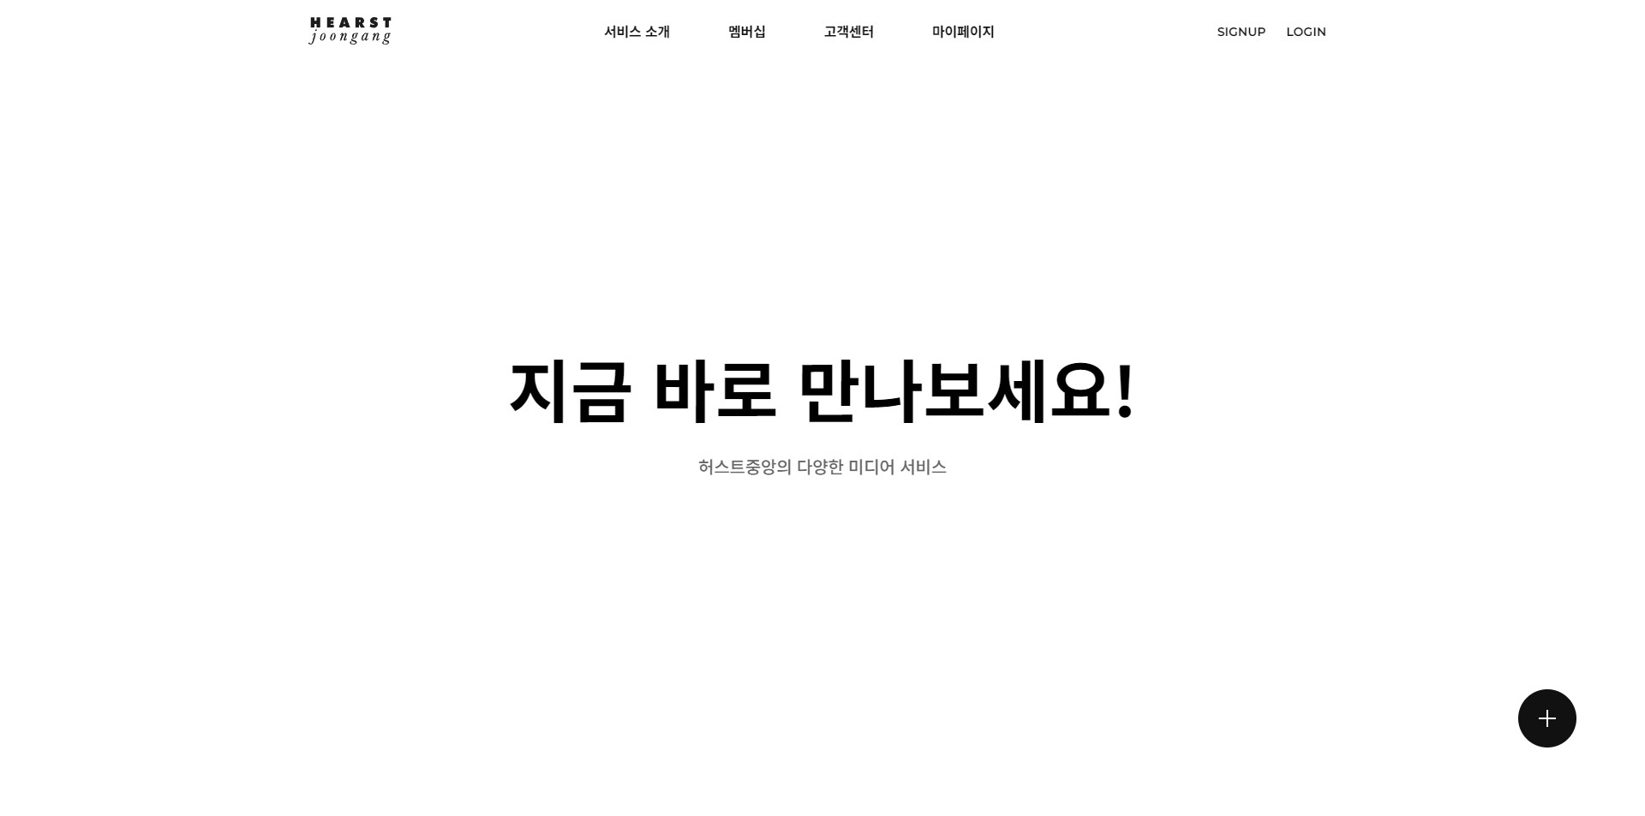
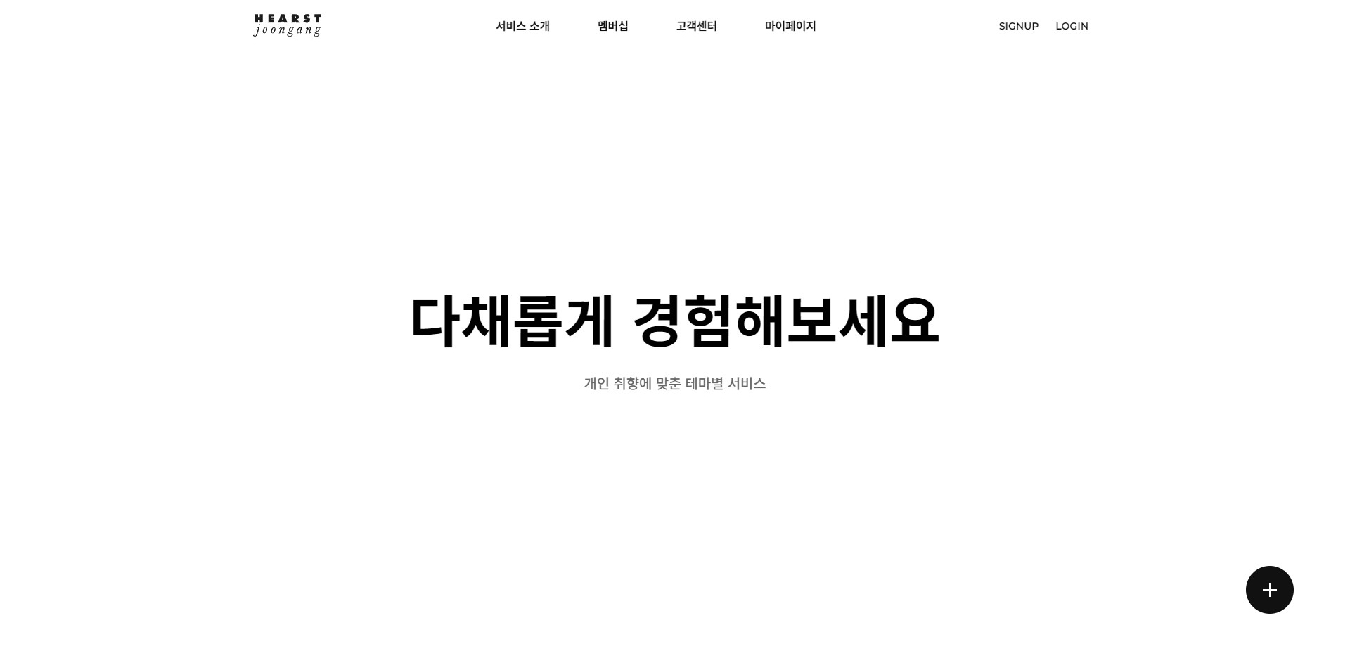
· fullpage 를 사용하여 메인 페이지 전환이 스크롤 한 번에 쉽게 가능하도록 구성
· fade 효과를 주기 위해 AOS 를 사용하되, 메인 페이지 전환만으로 AOS 가 구현되도록 fullpage 와 코드를 융합
· 각 페이지마다 배경색이 달라짐에 맞춰 상단바 요소 색상 전환

Slide 5
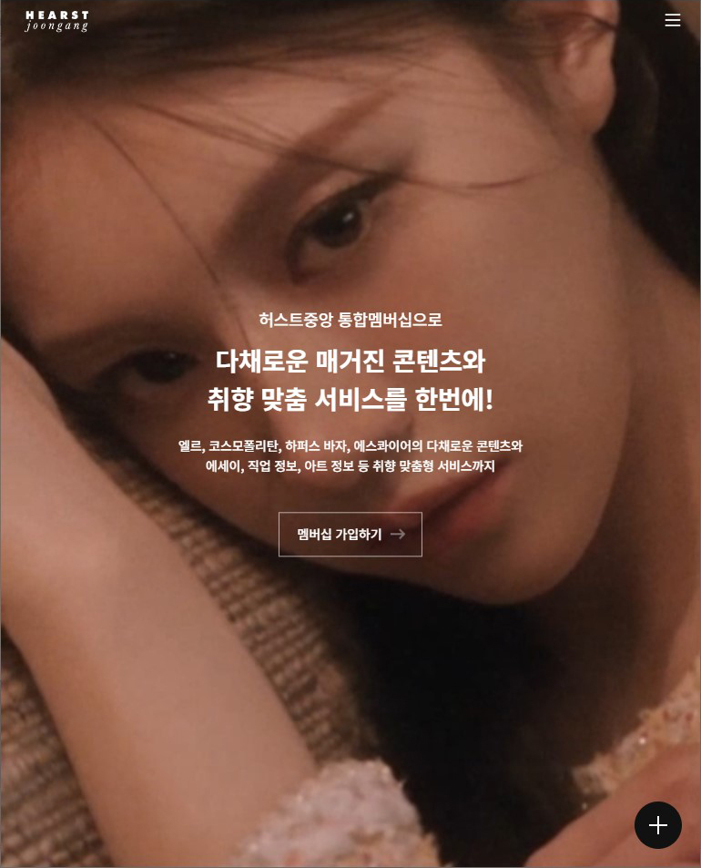
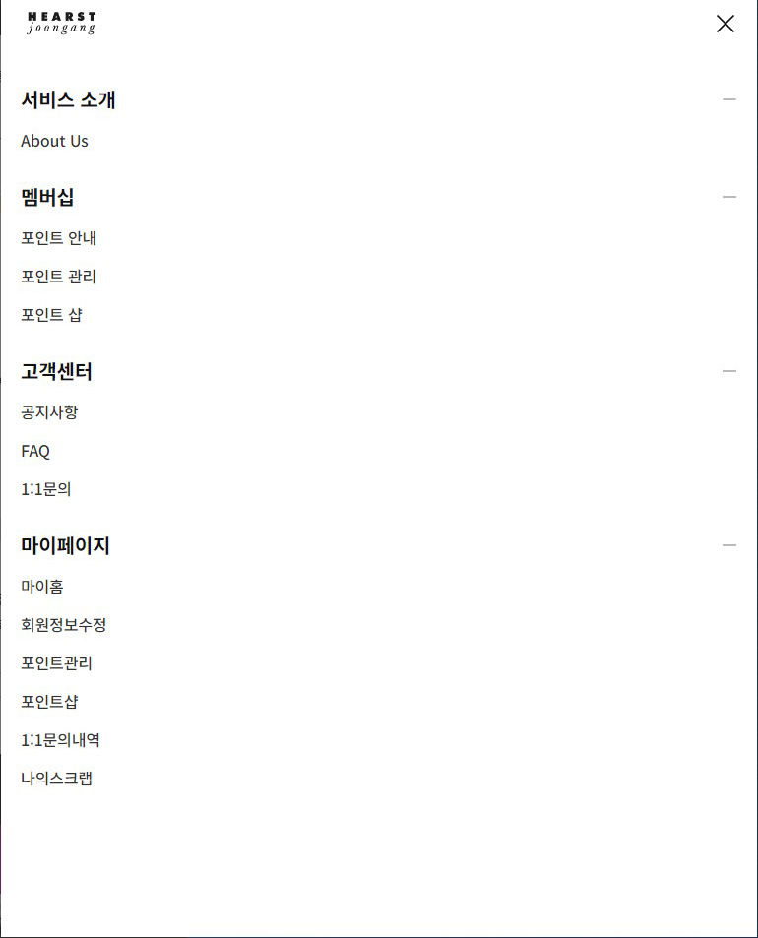
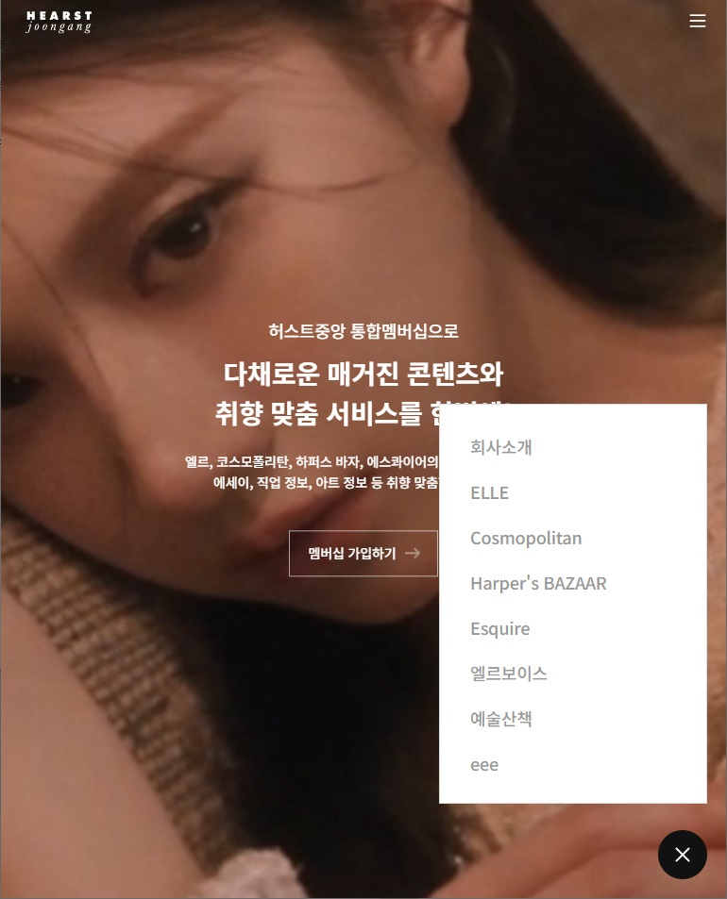
· PC를 제외한 환경에서 상단 네비게이션 삭제, 우측 상단에 네비게이션 버튼 생성
· 사용자 네비게이션을 펼쳤다가 닫는 방식으로 이용 가능
· 우측 하단에 브랜드&앱 네비게이션 고정

Slide 6
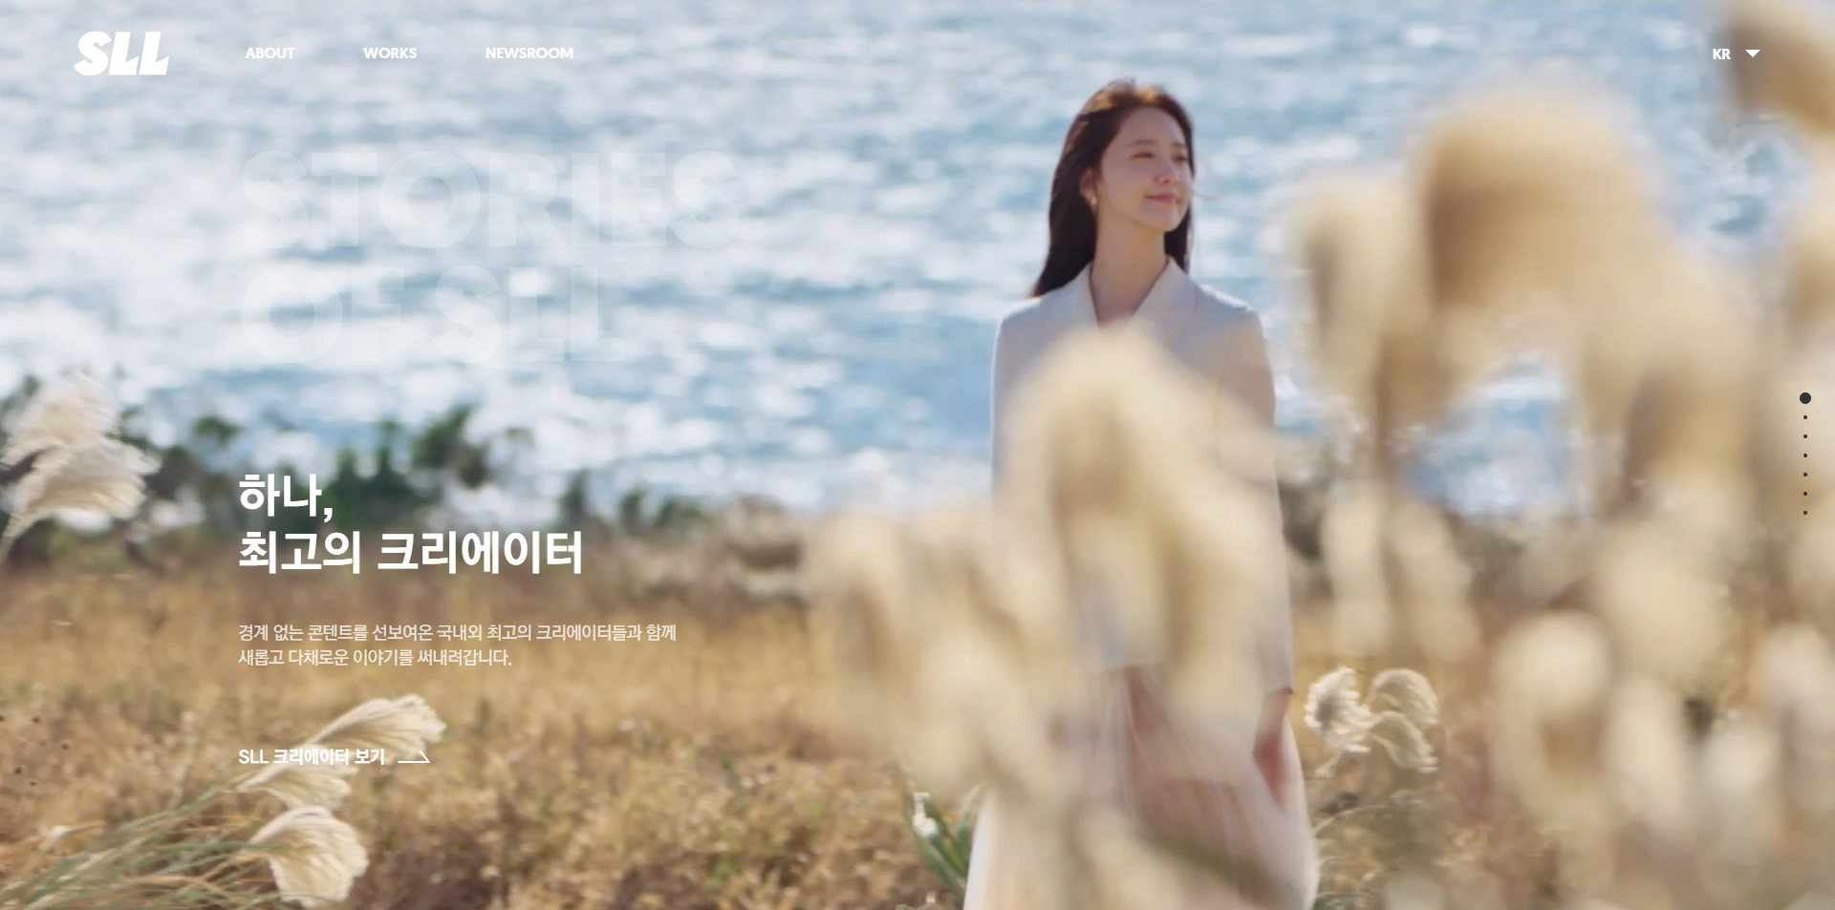
SLL

Slide 7
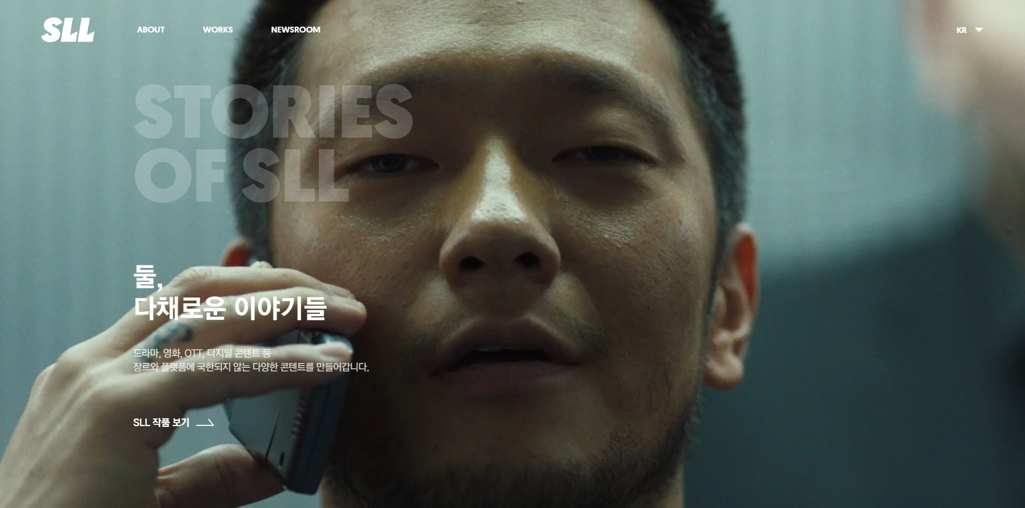
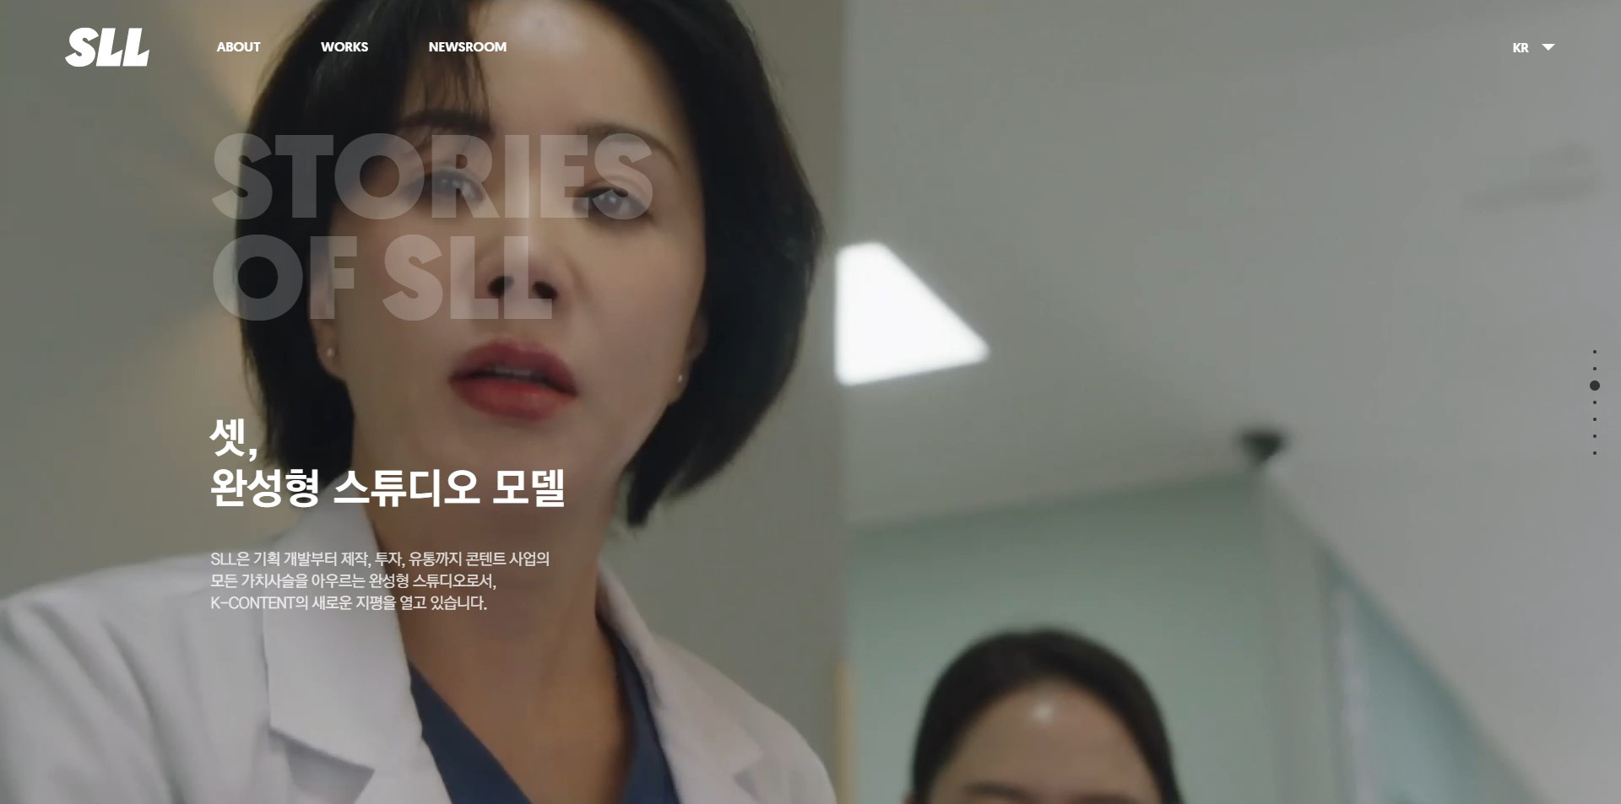
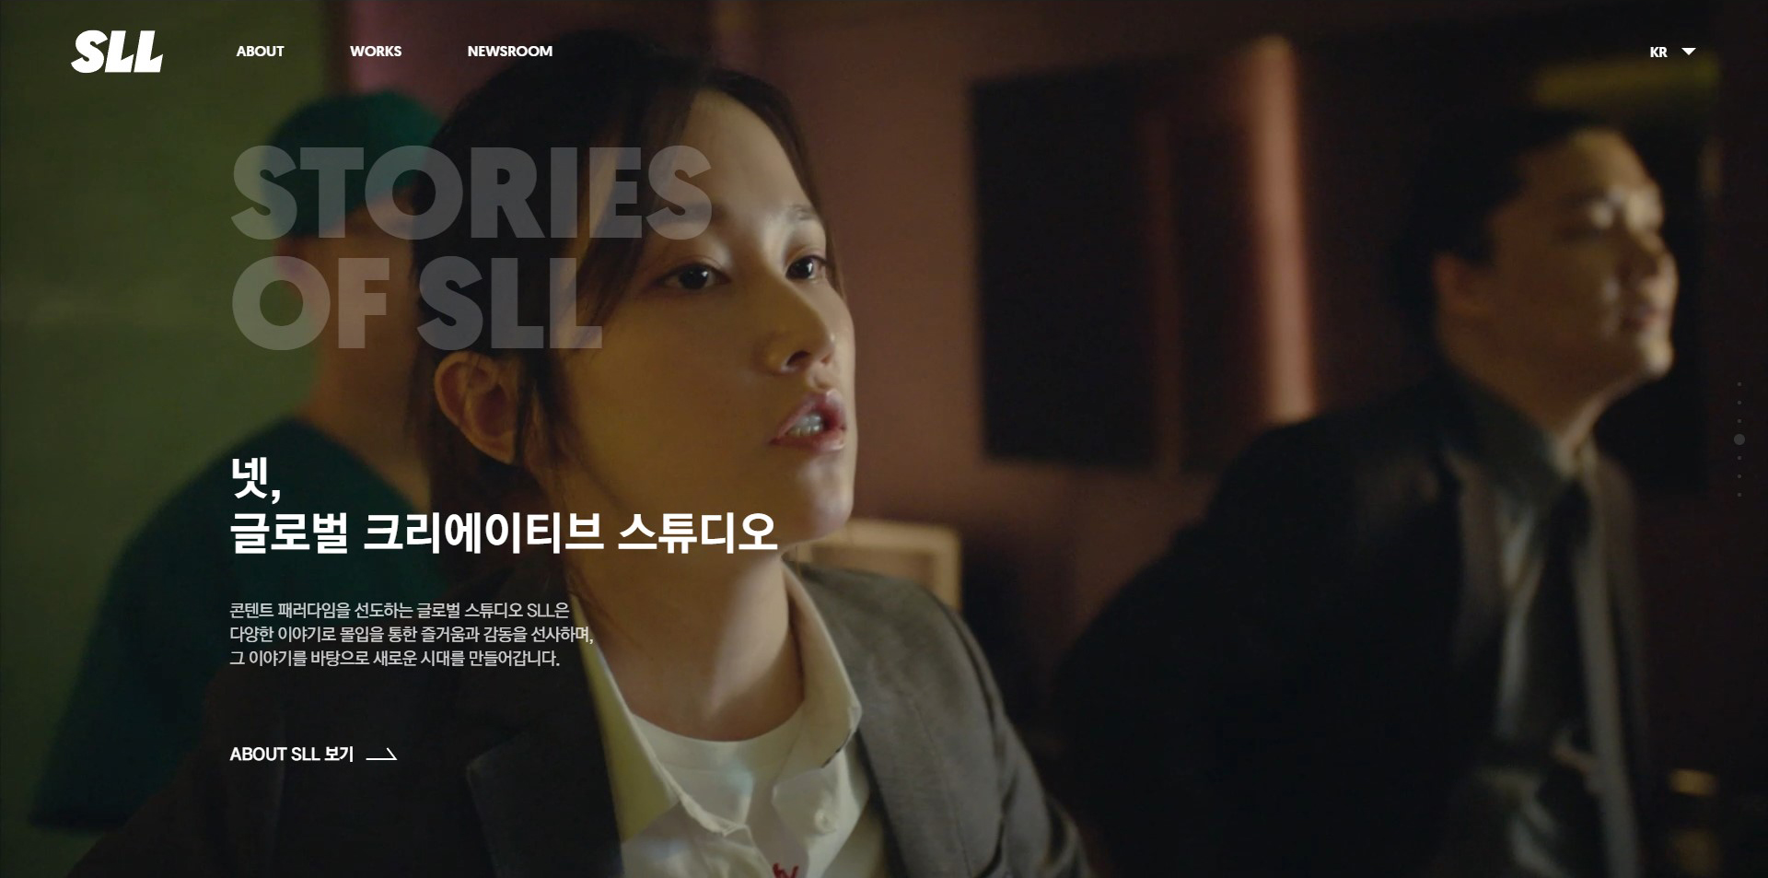
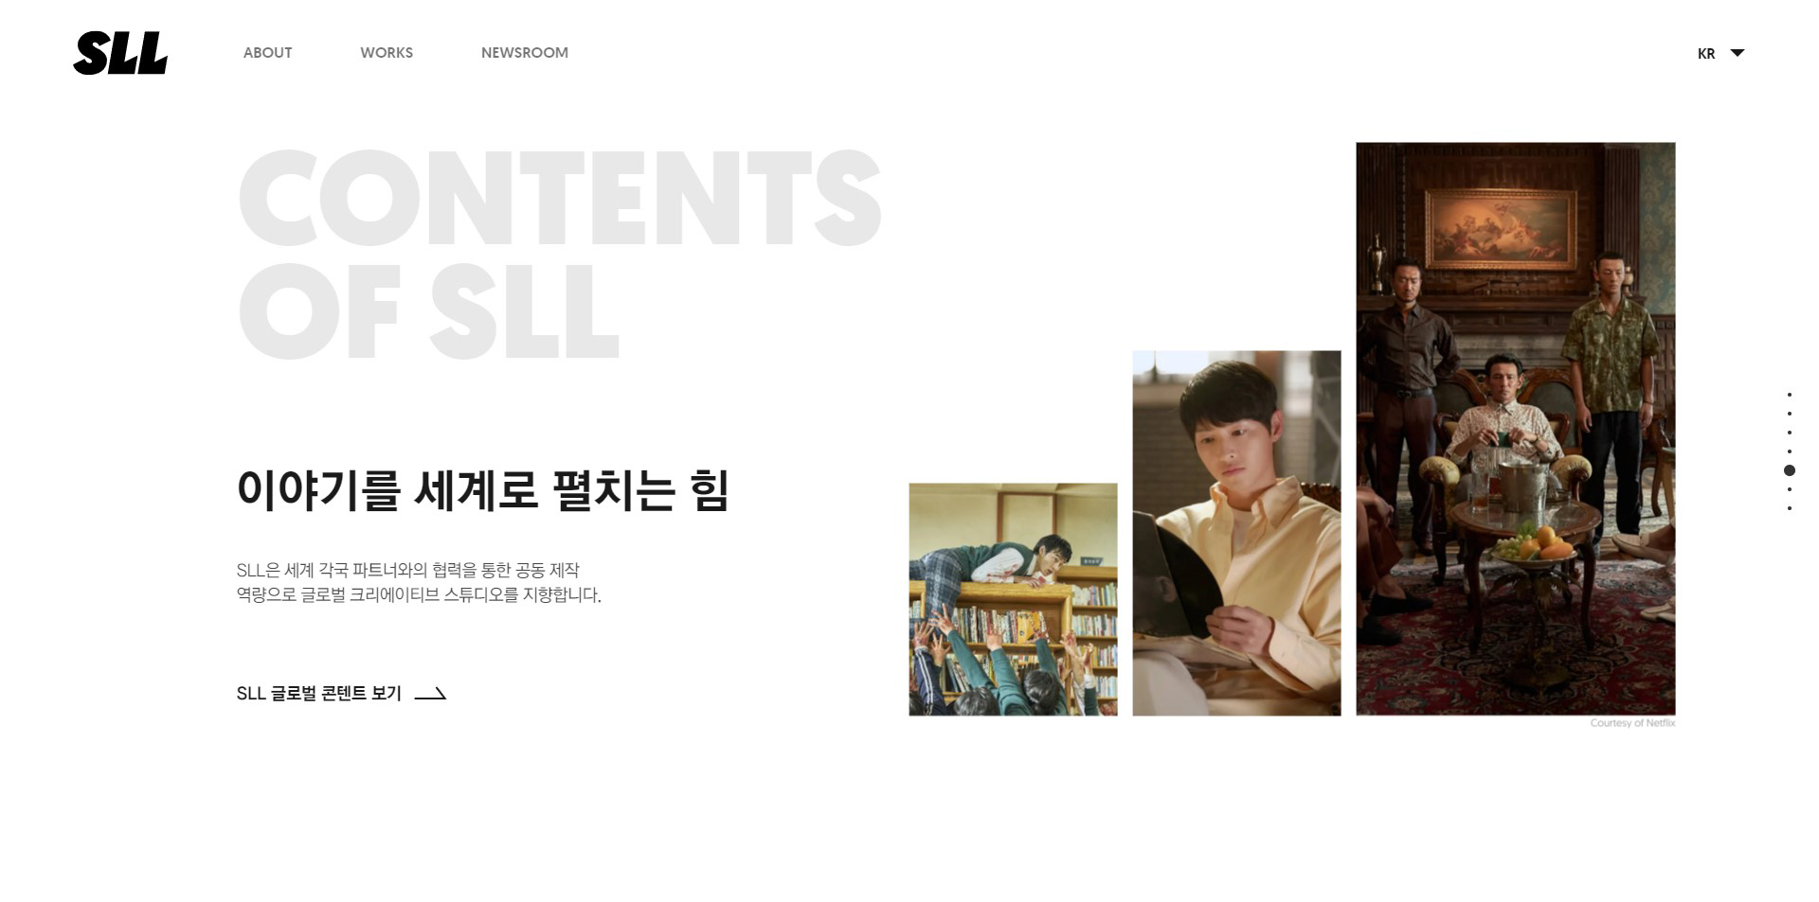
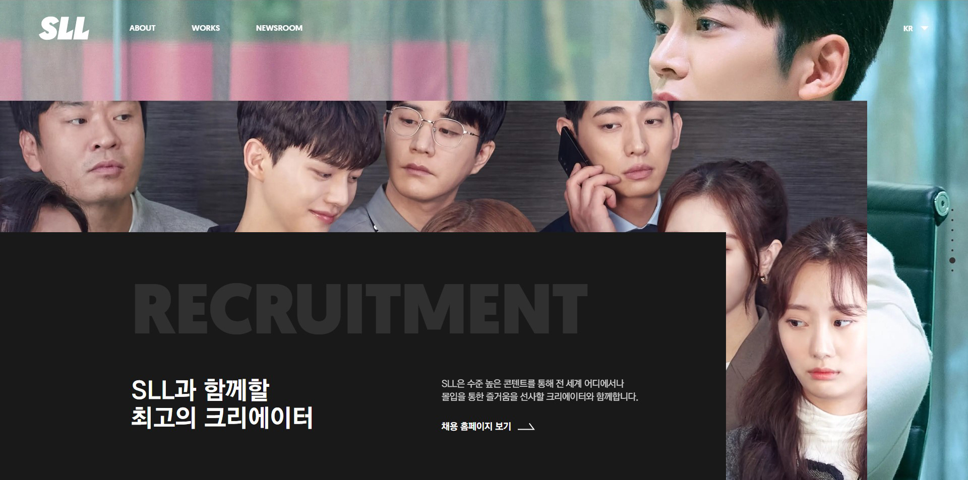
· 대부분의 페이지를 영상으로 구성하여 사용자의 이목 집중
· fullpage 를 사용하여 메인 페이지 전환이 스크롤 한 번에 쉽게 가능하도록 구성
· 우측에 네비게이션 버튼을 두어 사용자의 편의성 고려
· 각 페이지마다 배경색이 달라짐에 맞춰 상단바 요소 색상 전환

Slide 8
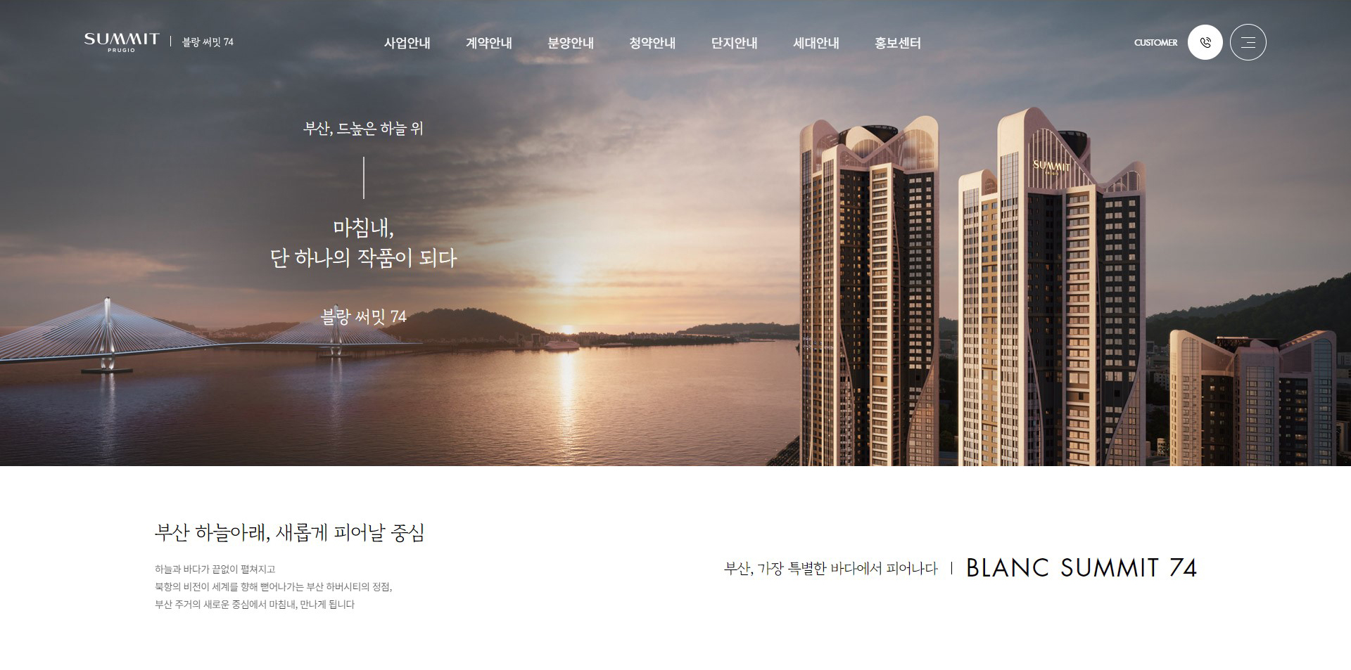
블랑 써밋 74

Slide 9
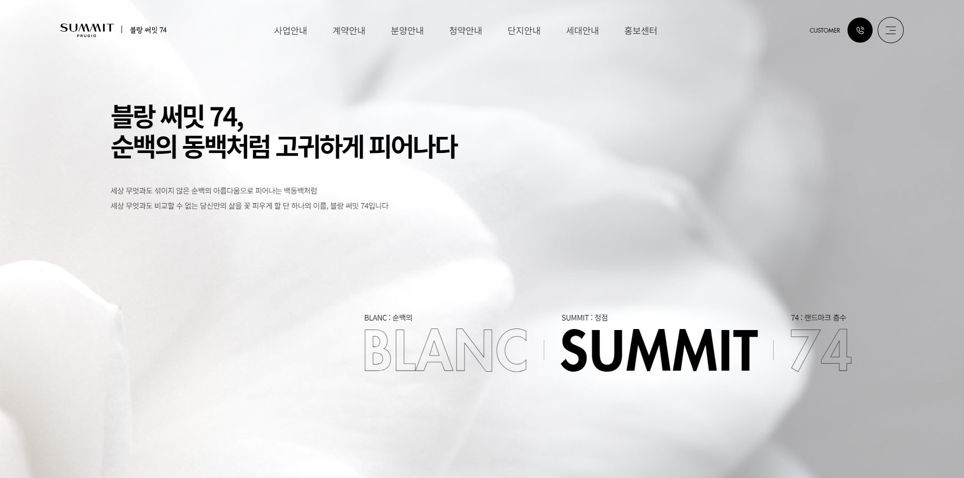
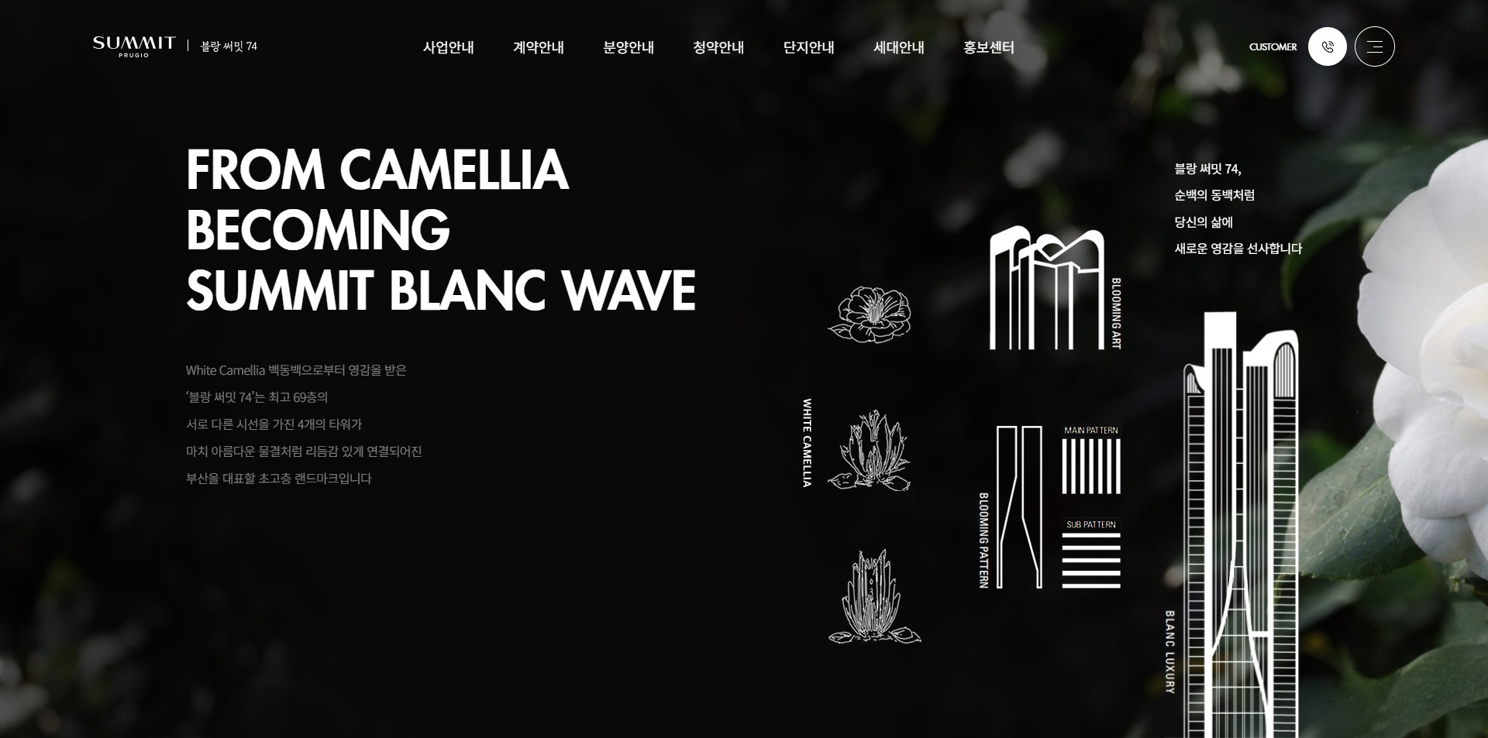
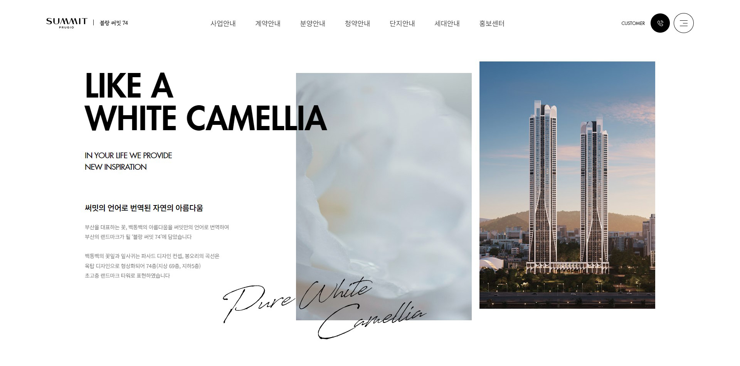
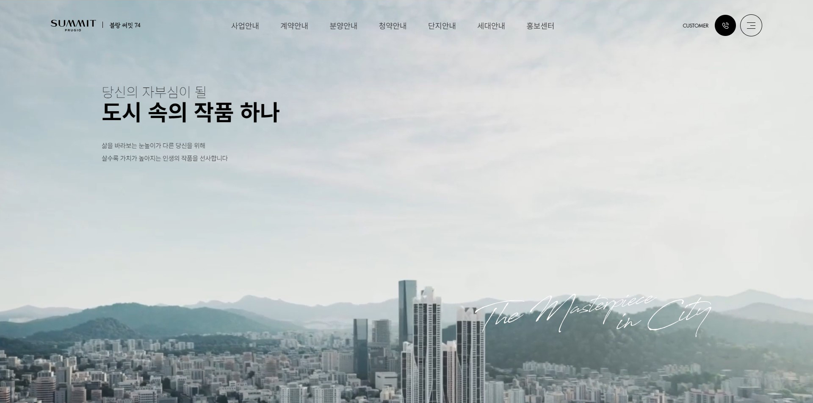
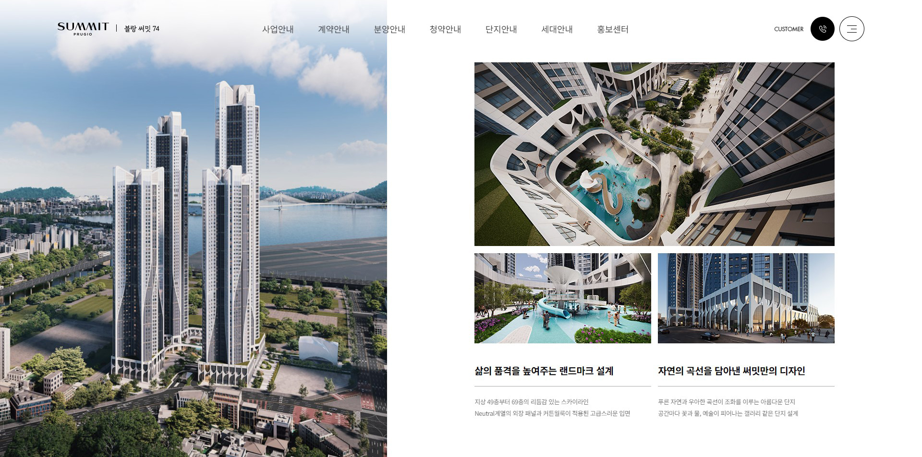
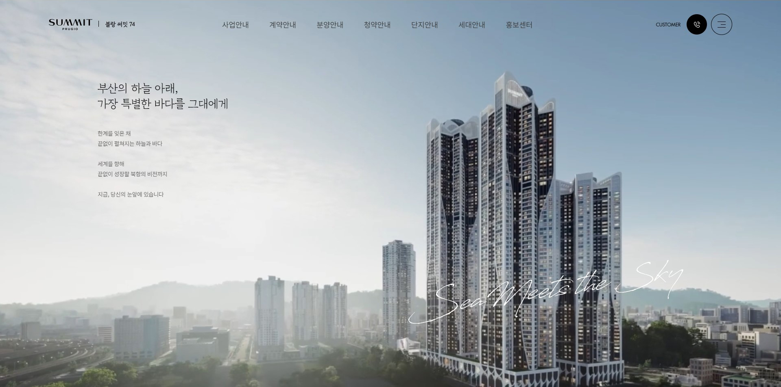
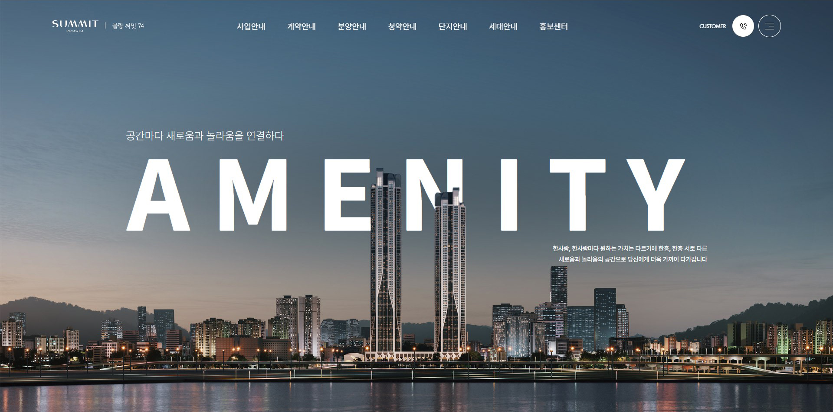
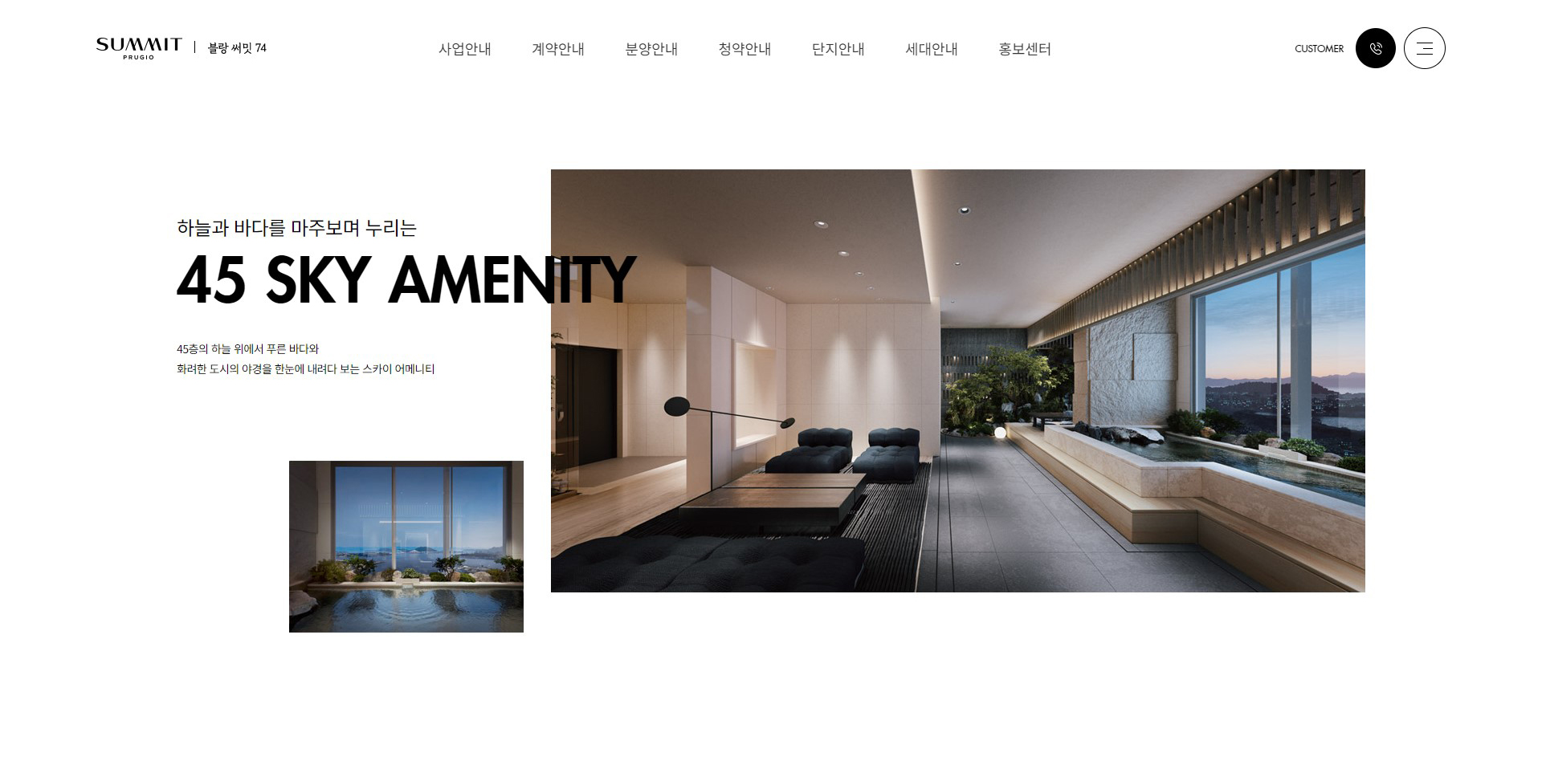
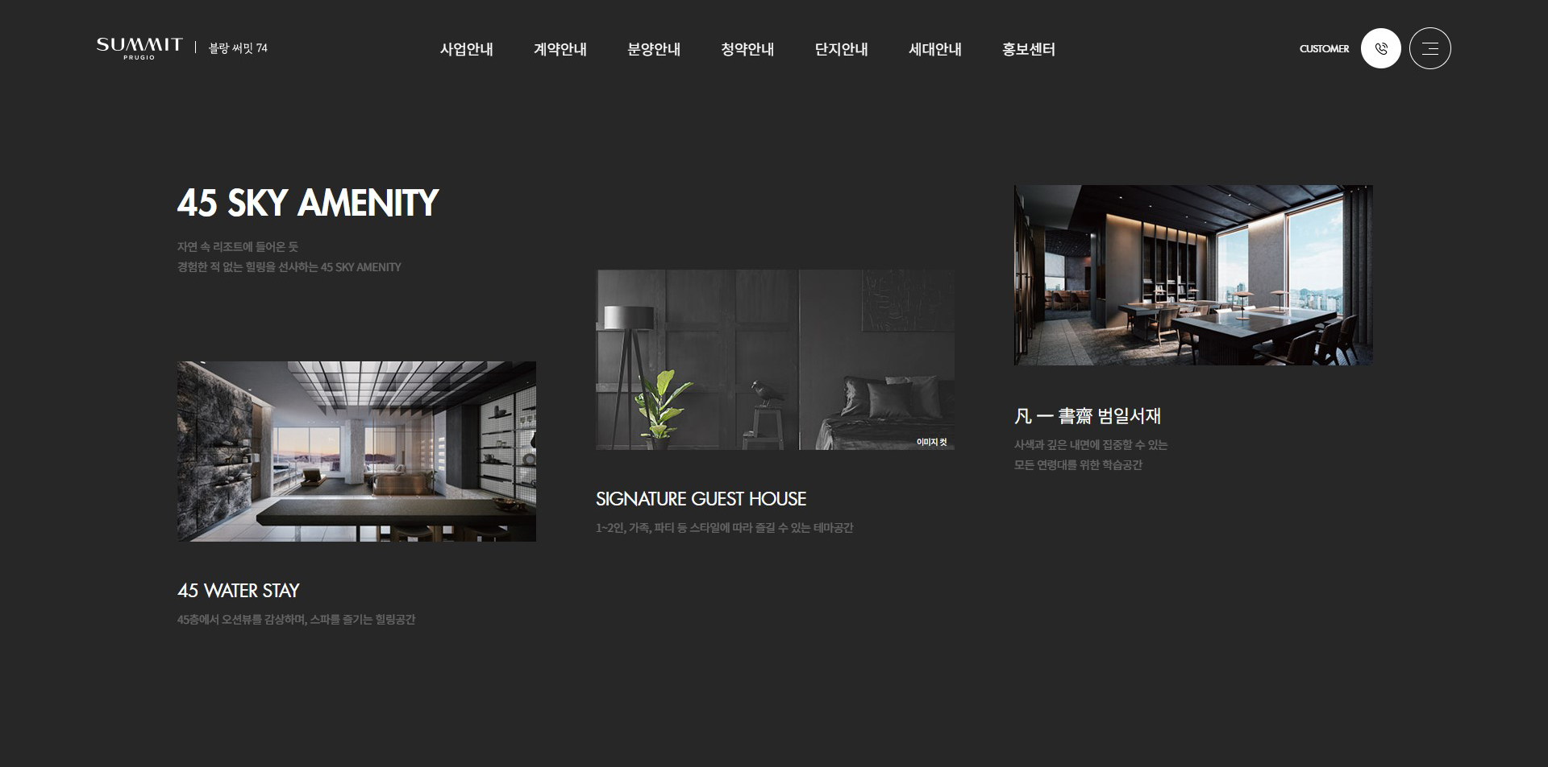
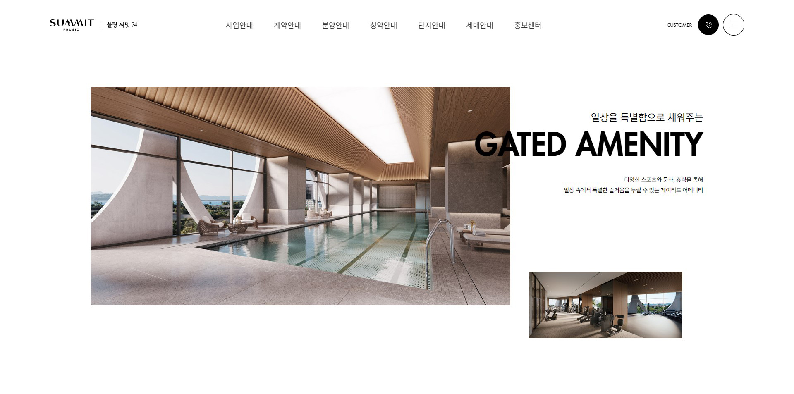
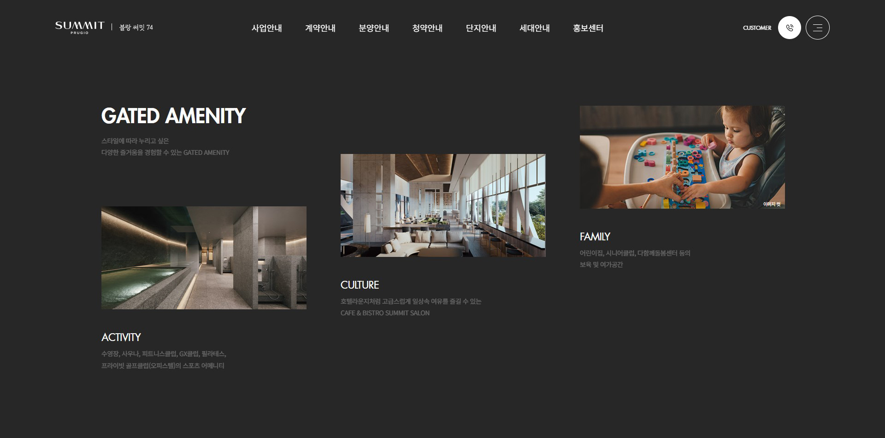
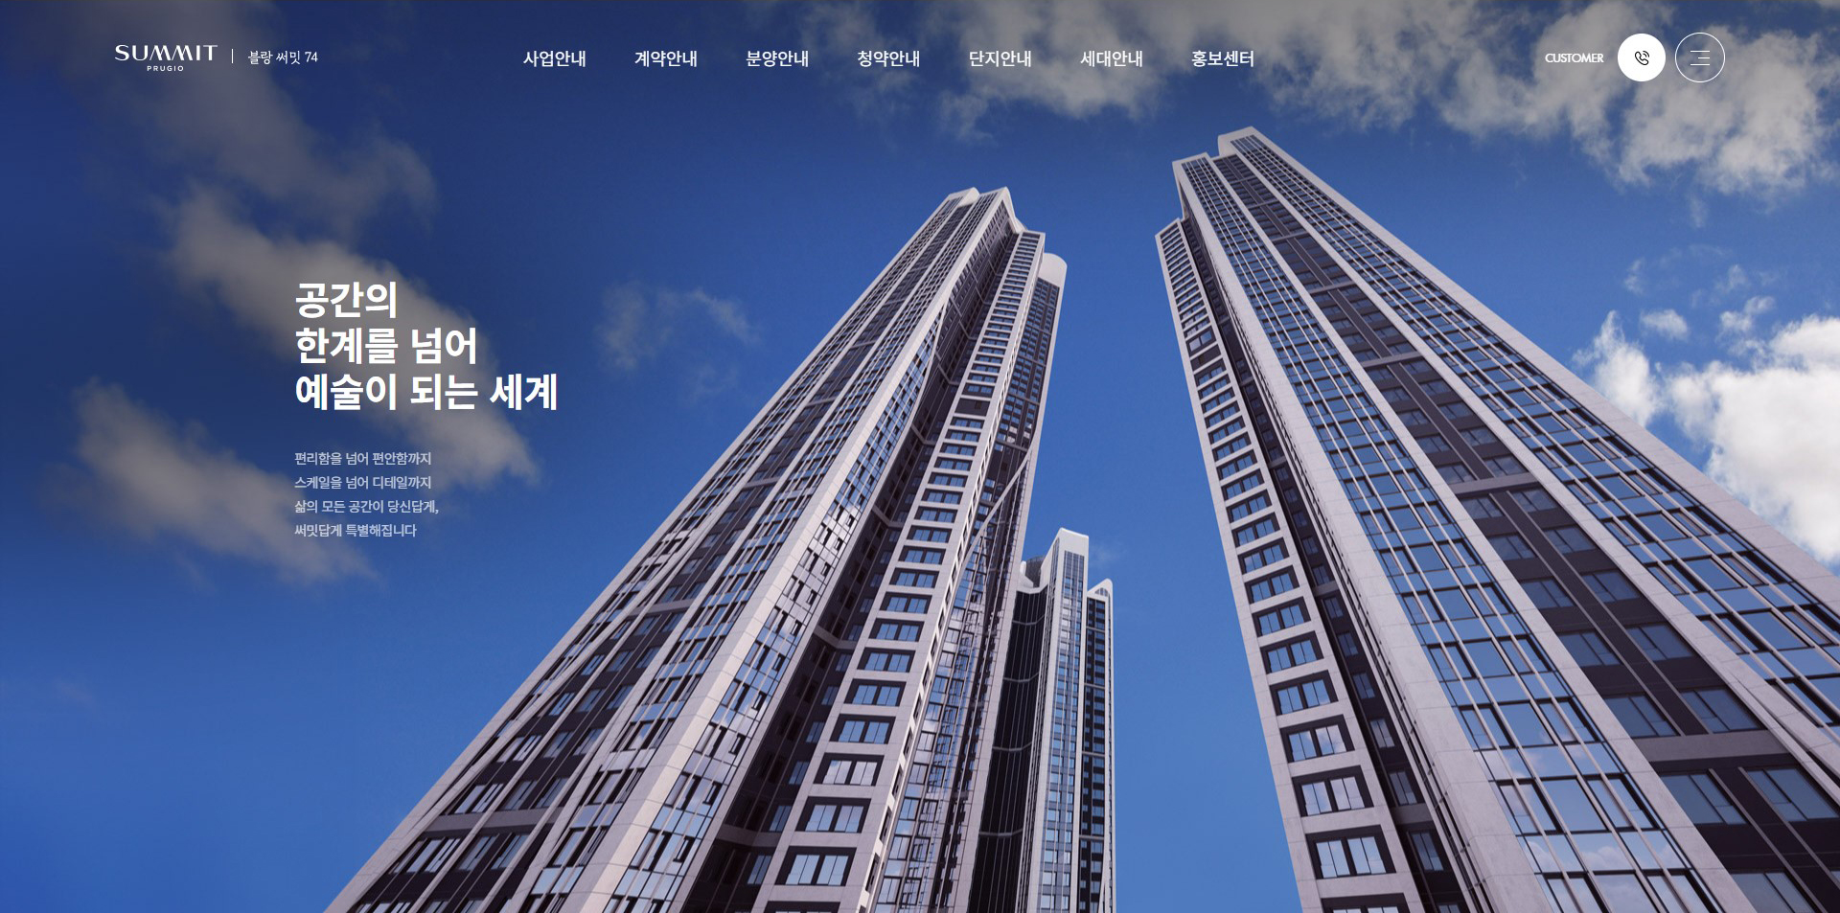
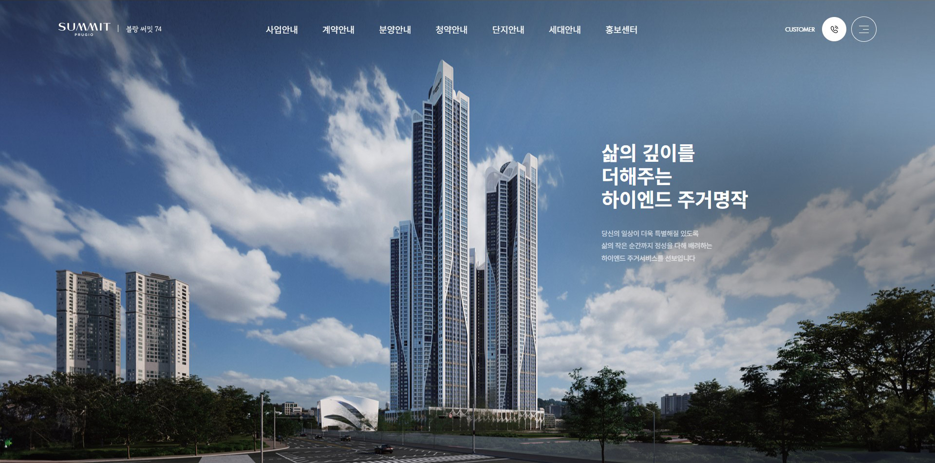
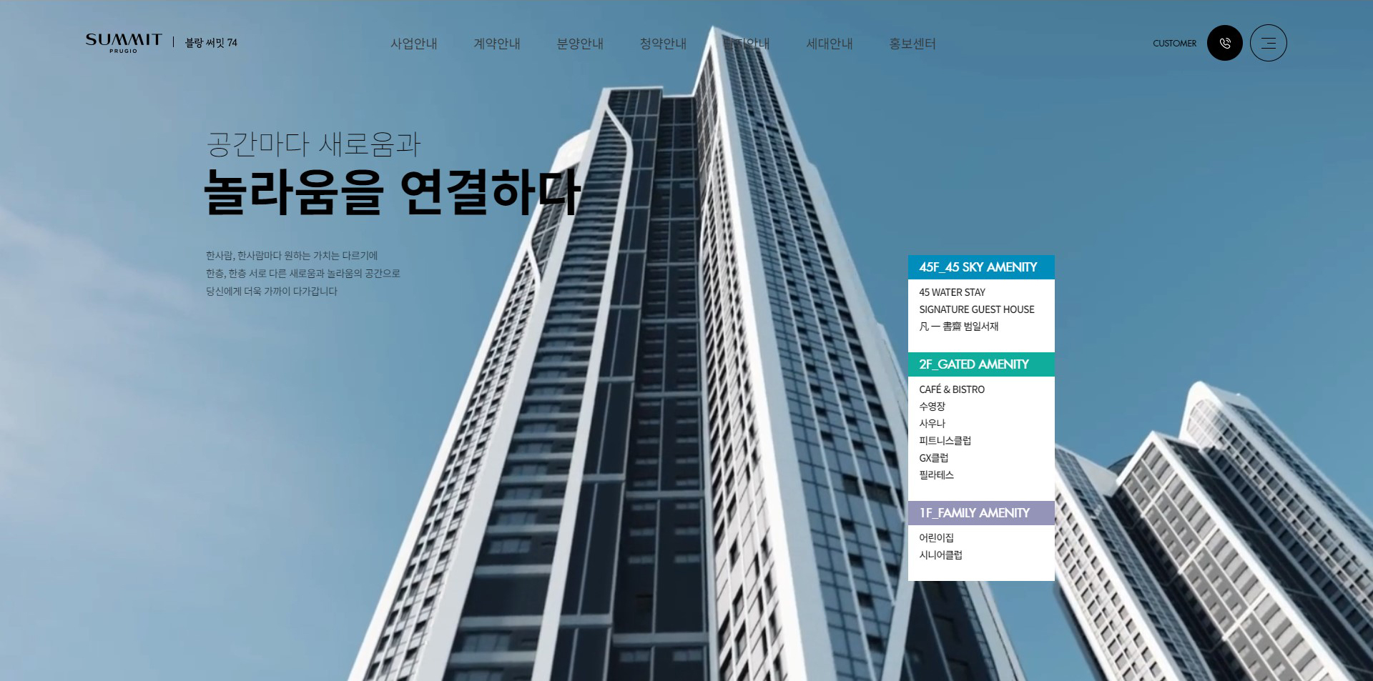
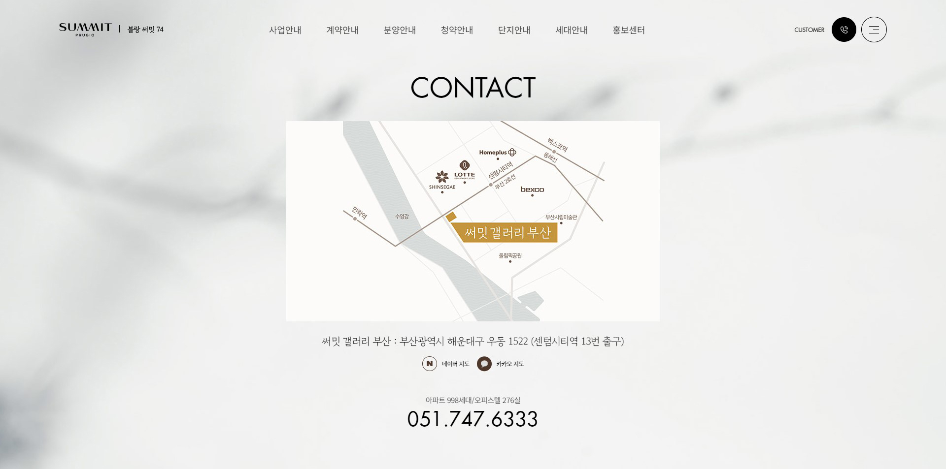
· 기존 웹사이트는 수정이 어렵게 구조없이 좌표식으로 구성되어 있어서 기본적인 구조를 만들어 재구성
· 영상과 애니메이션 효과를 사용하여 사용자의 관심 유발
· fullpage 를 사용하여 메인 페이지 전환이 스크롤 한 번에 쉽게 가능하도록 구성
· swiper 를 사용하되, fullpage 와 동시에 구현될 수 있도록 fullpage 와 코드를 융합
· 각 페이지마다 배경색이 달라짐에 맞춰 상단바 요소 색상 전환

